Slide 1



بسم الله الرّحمن الرّحیم
بنیاد ملی نخبگان – طرح ششم شهید احمدی روشن
موضوع طرح: طراحی زنجیره تامین پایدار چند کاناله پسته
رهبر گروه: جناب آقای دکتر حامد فضل الله تبار
اعضای گروه:
علی حمدی پور، هانیه عشق، پیمان فلسفی
حسین سلمانیان نژاد، حسن سلمانیان نژاد، زینب شیخ میری
وحید علی اکبر، فاطمه شفیع زاده برمی، مریم نیائی فیروزآبادی، حسین مظفری
گزارش دوره سه ماه اول
1401-1400

Slide 2
مقدمه
برای استقرار فناوریهای جدید که یکی از عوامل مهم در بهره وری و افزایش اثربخشی تولید پسته میباشد، نیاز است در سطح زنجیره تأمین از مرحله کاشت تا فروش به صورت جامع و یکپارچه بررسی شود؛ لذا در این طرح، ابتدا یک زنجیره تأمین سه لایه به نامهای تامین – تولید، نگهداری – توزیع و ارسال – فروش پیکره بندی می شود. اهداف کلان این زنجیره تامین بررسی روش های نوین و فناوری های جدید به خصوص هوشمند سازی آبیاری، سم پاشی و استفاده از اینترنت اشیا برای کنترل مراحل کاشت، داشت و برداشت میباشد. نکته حائز اهمیت در نظر گرفتن عوامل توسعه پایدار با نگرش زیست محیطی، اقتصادی و اجتماعی می باشد که منجر به ارتقا شاخص های مهم کشاورزی سبز میگردد.
مسئله مورد بررسی در این پژوهش مدیریت بخشهای تامین - تولید، نگهداری - توزیع و توزیع - ارسال در زنجیره تأمین پایدار است. ازجمله ویژگیهای این مسئله به تصمیم گیری پیرامون موارد زیر میتوان اشاره کرد.
حوزه کشاورزی: میزان آبیاری، آزمایش خاک، میزان استفاده از انواع کود و سم، تصمیم گیری پیرامون استفاده از تکنولوژی های جدید در حیطه کشاورزی (مانند ماشین آلات جدید، فناوری اینترنت اشیا در آبیاری و نگهداری از گیاه).
حوزه فرآوری: تعیین میزان بهینه از هر محصول برای انجام عملیات های مختلف ازجمله خشک کردن، شور و مغز کردن، تولید محصولات جدید با ارزش افزوده بیشتر، تولید محصولات جانبی. کاهش دادن درصد ضایعات.
حوزه انبارش: برنامه ریزی و کنترل موجودی، انجام فرآیندهای لازم جهت جلوگیری از خرابی و کاهش درصد مواد مضر برای افزایش صادرات.
حوزه توزیع: برنامه ریزی حمل و نقل و لجستیک به نقاط مختلف در دوره های متفاوت، استفاده از تکنیکهای فروش و بازاریابی، طراحی سایت برای معرفی محصول.

Slide 3
از دیگر ویژگی های تصمیم گیری در این زنجیره تأمین چالش های پیش روی این صنعت از جمله کمبود آب، فقدان مدیریت جامع و کارآمد، عدم وجود نوآوری در بسته بندی، فله فروشی، مشکلات صادرات و مسائل اجتماعی است. توسعه پایدار میتواند پاسخی برای این چالش ها باشد. زنجیره تأمین پایدار شامل سه بعد اساسی اقتصادی، اجتماعی و زیست محیطی است که برای پیاده سازی این نگرش در مسئله مورد نظر، در بحث اقتصادی کاهش هزینه ها و افزایش درآمد از طریق فروش بیشتر، در بحث زیست محیطی کاهش مصرف آب و در بحث اجتماعی کیفیت و ارگانیک بودن محصول و افزایش بکارگیری نیروی مجرب و متخصص مدنظر است.
زنجیره تامین پایدار چند کاناله پسته
توزیع - ارسال
نگهداری - توزیع
تامین - تولید

Slide 4
آشنایی با خواص پسته
اگرچه این میوه کوچک است و به ظاهر شاید ارزش غذایی چندانی نداشته باشد، اما این خواص پسته، فراوان‌ تر از آن چیزی است که حتی فکرش را کنید. طبیعت پسته گرم و خشک می باشد و خواص آن از هزاران سال پیش شناخته شده بودند؛ در دوره باستان این مغز را خون‌ساز، حیات‌بخش و هوش‌افزای خوانده‌اند
مغز پسته یکی از منابع غنی اسیدهای چرب مفید است، اما مصرف آن به افرادی که میزان تری گلیسرید خون بالایی دارند توصیه نمی شود و همچنین به دلیل هضم دشوار آن برای معده مناسب نیست. خوردن زیاد آن باعث گرمی بدن و کهیر و دانه های قرمز رنگ در پوست می شود که برای رفع گرمی و خشکی باید سرکه، انار ترش و یا برگ زردآلوی ترش مصرف نمود. خوردن پسته برای اشخاصی که دچار ضعف و نارسایی کبد هستند و مبتلایان به بیماری های نقرس و دیابت و ناراحتی کلیه مضر می باشد.
۲۲.۶۰ میلی‌گرم | ویتامین E | ۵۵۷ | کالری
۱ میلی‌گرم | سدیم | ۲۷.۹۷ گرم | کربوهیدرات
۱۰۲۵ میلی‌گرم | پتاسیم | ۲۰.۶۰ گرم | پروتئین
۱۰۷ میلی‌گرم | کلسیم | ۴۴.۴۴ گرم | چربی کل
۱.۳ میلی‌گرم | مس | ۱۰.۳ گرم | فیبر غذایی
۴.۱۵ میلی‌گرم | آهن | ۵۱ میکروگرم | فولات
۱۲۱ میلی‌گرم | منیزیم | ۱.۳ میلی‌گرم | نیاسین
۱.۲ میلی‌گرم | منگنز | ۰.۵۲۰ میلی‌گرم | پانتوتنیک اسید
۳۷۶ میلی‌گرم | فسفر | ۱.۷ میلی‌گرم | پیریدوکسین
۲.۲۰ میلی‌گرم | زینک (روی) | ۰.۱۶۰ میلی‌گرم | ریبوفلاوین
۷ میکروگرم | سلنیوم | ۰.۸۷۰ میلی‌گرم | تیامین
۱۱۶۰ میکروگرم | لوتئین و زیگزانتین | ۵۵۳ واحد بین‌المللی | ویتامین A
 |  | ۵ میلی‌گرم | ویتامین C

Slide 5
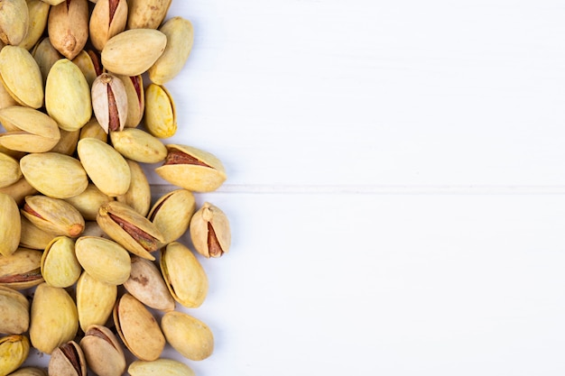
فواید پسته برای بدن:
لاغری و تناسب اندام
افزایش سلامت روده‌ها
بهبود سلامت قلب
کمک به درمان دیابت
مفید در دوران بارداری و شیردهی
مفید برای کودکان
تاخیر در پیری زودرس
بهبود سلامت مو
تقویت سیستم ایمنی بدن
کمک به دستگاه گوارش
درمان کبد چرب
خاصیت ضد التهابی
بهبود سلامت بینایی
بهبود عملکرد شناختی
درمان اختلالات و بهبود عملکرد جنسی
افزایش سطح استروژن
بهبود سلامت پوست
جلوگیری از بیماریهای ماکولا
خواص آنتی اکسیدانی
محافظت از نورون ها و عصب
تقویت سیستم ایمنی بدن

Slide 6
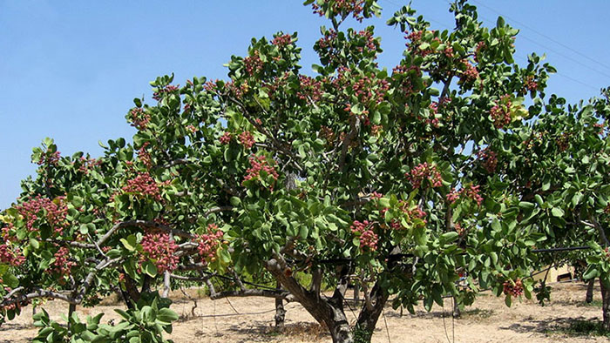
آشنایی با درخت پسته
پسته نام یک درخت کوچک است که منشا آن از مناطق خاورمیانه و مرکز آسیا می باشد. درختان پسته دارای دو پایه هستند که به معنای روییدن گل های نر و ماده روی درختان جدا از هم است به این ترتیب هر دو گل نر و ماده روی یک درخت وجود ندارد. به طور متوسط برای هر ده تا پانزده درخت ماده، یک درخت نر لازم است؛ با مراقبت مناسب، درختان پسته در حدود 5 تا 8 سال پس از کاشت ثمر می دهند و در 15 تا 20 سال به بلوغ کامل می رسند؛ مدت عمر اين درختان 100 سال است و در شرايط مناسب تا 300 سال نيز می رسد.
حدود ۶۰ تا ۷۰ رقم و ژنوتیپ پسته ماده و تعداد زیادی ژنوتیپ نر در ایران وجود دارد که یکی از منابع مهم ژرم پلاسم پسته در دنیا به شمار می آید. درختان پسته برگ ريز می باشند، در فصل پایيز خزان نموده و در فصل زمستان را در خواب خواهند گذارند برگ ها به رنگ سبز کم رنگ یا روشن هستند و به طور متناوب از ۲ یا ۳ برگچه نوک تیز با یک برگچه انتهایی تشکیل می شوند گل هاي درختان پسته دارای عدم گل برگ و غده هاي شهد ساز می باشند و زنبورهاي عسل را به سمت خود جذب نمي كنند و گرده گل به وسیله باد پراكنده خواهد شد. ريشه زایي درختان پسته محوري و عمودي می باشد و قدرت توليد کردن ريشه فرعي در درختان پسته بسیار کم و ضعیف میباشد. علاوه بر این، پسته یکی از اجزای مهم آجیل‌های شور و شیرین است که در دو نوع خام و بو داده تولید می گردد.
درخت پسته در شرایط سخت آب و هوایی، حتی در سردترین زمستان‌ها و گرم‌ترین تابستان‌ها دوام آورده و کشت می‌شود. در دمای 15- درجه گرفته در شب‎های سرد و دما 45 درجه سلیسیوس در روزهای گرم مناطق کویری رشد می‌کند و پا بر‌جا می‌ماند. دقیقا همین شرایط آب و هوایی ویژه است که موجب تفاوت پسته ایرانی با پسته خارجی شده است

Slide 7
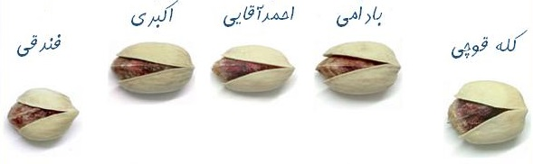
انواع پسته
برای انواع پسته ایران تقسیم بندی‌ های گوناگونی در نظر گرفته شده است. مثلا در یک تقسیم ‌بندی کلی تر انواع پسته را به دو دسته فندقی و بادامی تقسیم کرده اند که در دسته فندقی ارقامی نظیر کله‌قوچی و اوحدی قرار دارد و گروه بادامی نیز شامل ارقام اکبری، احمد آقایی، ممتاز و سفید پسته نوق می شود.
همچنین در یک تقسیم‌ بندی دیگر می توان از لحاظ زمان گل‌دهی، انواع پسته را به سه گروه زود گل، متوسط گل و دیر گل طبقه بندی کردکرد که در این صورت ارقام سفید پسته نوقی و کله قوچی در گروه زود گل، ارقام اوحدی، احمدآقایی و بادامی زرند در گروه متوسط گل و ارقام قزوینی و اکبری در گروه دیر گل قرار می گیرند.
در تقسیم بندی آخر انواع پسته ها را با توجه به زمان رسیدن محصول به پنج گروه خیلی زودرس، زود رس، متوسط رس، دیر رس و خیلی دیر رس تقسیم بندی می کنند. تاریخ برداشت ارقام خیلی زود رس تا ۳۱ مرداد ماه، ارقام زود رس ۱ تا ۱۰ شهریور، ارقام متوسط رس ۱۱ تا ۲۰ شهریور، ارقام دیر رس ۲۱ تا ۳۱ شهریور و ارقام خیلی دیر رس ۱ تا ۱۰ مهرماه می باشد. برخی از گونه های جای گرفته در این گروه ها عبارتند از:
گروه خیلی زود رس: رقم قزوینی خیلی زود رس
گروه زود رس: ارقام اوحدی و قزوینی زود رس
گروه متوسط رس: ارقامی نظیر کله قوچی، خنجری و شاه‌پسند دامغان و بادامی
گروه دیر رس: ارقام احمدآقایی و اکبری
گروه خیلی دیر رس: ارقام ابراهیمی و جندقی

Slide 8
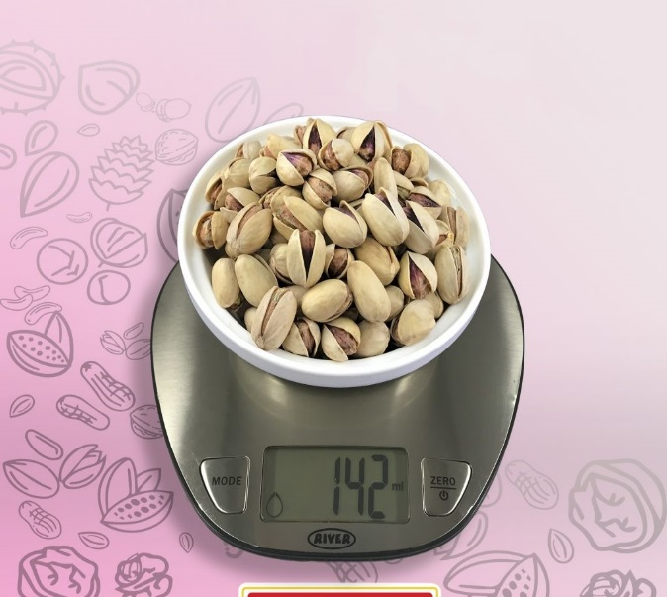
واحد اندازه گیری انواع پسته در ایران
انواع پسته را می‌توان با واحدی به نام انس اندازه‌گیری کرد. ولی این اندازه‌گیری کاری تخصصی است، هر چه عدد انس کوچکتر باشد، آن پسته درشت‌تر است و طبیعتا برعکس، اگر عدد بزرگتر باشد، یعنی پسته ریزتری داریم. برای اندازه‌گیری انواع رقم‌های پسته، اندازه را در یک طیف بررسی می‌کنند مثلا پسته اکبری که یکی از درشت‌ترین انواع پسته در ایران است بین 22 تا 24 انس است.
به زبان ساده، اندازه‌گیری انواع پسته در ایران بر اساس انس به این صورت است:
برای تعیین انس پسته ابتدا 142.5 گرم از نمونه‌ی پسته‌ها را آماده می‌کنند سپس پسته‌ها را گروه‌بندی می‌کنند که در هر گروه پنج پسته باید وجود داشته باشد. بعد از این، تعداد گروه‌ها شمرده می‌شود؛ تعداد این گروه‌ها انس پسته را نشان می‌دهد. برای مثال اگر 21 گروه وجود داشته باشد انس آن بین 20 تا 22 است، 28 گروه دارای انس 28 تا 30 است و...
پسته عباسعلی دامغان
پسته خنجری دامغان
انواع پسته دامغان
پسته شاهپسند دامغان

Slide 9
علل سياه شدن ميوه هاي تازه تشكيل شده و نابالغ پسته (داغوي پسته)
آفات مهم پسته: سن ها و سنك ها، پروانه هاي ميوه خوار، چوب خوار، پوست خوار (کراش)، هليوتيس و برگخوار (رائو)، انواع شپشكها (بويژه شپشک واوي و تنه اي) كنه اريوفيد، زنبورهاي مغز خوار سياه و طلائي، پسيل معمولي (شيره خشك)، زنجره معمولي (شيره تر)، تريپس ها، ، سوسک سرشاخه خوار (سوسکو)، سوسک طوقه و ريشه درختان پسته (کاپنوديس) و سوسك شاخك بلند پسته.
بيماريهاي مهم پسته: بيماري گموز (پوسيدگي طوقه و ريشه پسته)، بيماري لگه برگي (آلترناريا) و نماتدهاي مولد غده ريشه.
عوامل تغذيه اي: شوري بالاي آب و خاك (Ec> 12000)، كمبود و يا زياد بود (مسموميت) عناصر ماكرو و ميكروالمنت (عناصر پرمصرف و كم مصرف)، سوختگي ناشي از مصرف مقادير بالاي حد مجاز عناصري نظير آهن، مس و ساير عناصر غذايي و كودهاي شيميايي
عوامل اقليمي و آب و هوائي: بادزدگي بهاره: باد شديد و طوفان همراه با گردوغبار و ذرات شن (شن زدگي)، آب زدگي ، سرمازدگي بهاره، تگرگ، اختلاف درجه حرارت شب و روز (نوسانات دمائي)، برآورده نشدن نياز سرمائي ، ، باران هاي شديد بهاره، درجه حرارت بالا و گرماي شديد بهاره، رطوبت نسبي بالاي محيط
باغباني: عدم گرده افشاني (فقدان درخت نر مناسب و يا ناهمگوني بين زمان باز شدن گلهاي نر و ماده)، گرده افشاني کاذب (گردو غبار و بارندگي در زمان تلقيح)، ناسازگاري شديد پايه و پيوندک.
بيماريهاي فيزيولوژيك و عارضه هاي ناشناخته: عارضه اضمحلال پوست استخواني، عارضه لكه تاولي (پزگو)، عارضه کشمشو، سوختگي ناشي از مصرف مقدار بيش از حد مجاز روغن هاي معدني (مانند روغن ولك و سيتوويت) و سموم آفتكش.

Slide 10
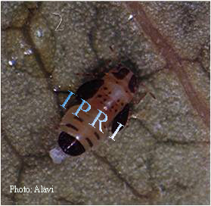
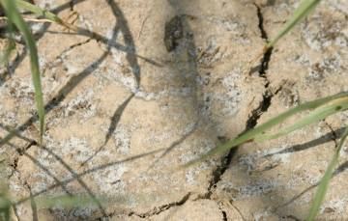
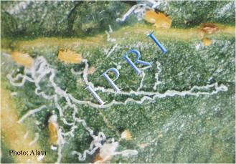
پسیل معمولی پسته (شیره خشک)، آفت درجه یک و کلیدی پسته در کلیه مناطق پسته کاری کشور
نحوه خسارت پسیل پسته:
• تغذیه پوره ها از شیره نباتی بوده و مقدار زیادی از شیره نباتی را به بیرون ترشح می کنند که اغلب برگها، سرشاخه ها و سطح خاک زیر درخت را می پوشاند.
• شیره مترشحه در مجاورت هوا خشک شده و به صورت گلوله های مدور و شكر مانند ریزی در می آید و به همین دلیل به آفت شیره خشک نیز می گویند
خسارت به محصول سال جاري:
با مكيدن شيره گياهي درخت باعث افزايش درصد دهان بست، پوكي و نيم مغز شدن دانه پسته و کاهش اونس محصول مي گردد.
خسارت به محصول سال هاي بعد:
بدليل تغذيه شديد سبب ضعف درخت گرديده و ريزش جوانه هاي زايشي و رويشي سال بعد را موجب مي شود، به همين دلايل قادر است محصول 2 سال آينده را نيز تحت تاثير قرار دهد.

Slide 11
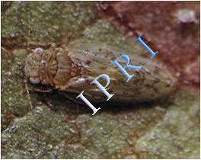
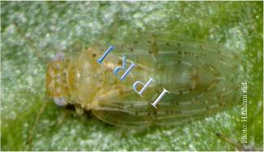
پسیل پسته
پسيل پسته حشره اي خشكي دوست است و رطوبت نسبي بالا (بالا تر از 65 درصد) يك فاكتور منفي در رشد و توسعه جمعيت آن محسوب مي گردد.
حشرات كامل فرم زمستانگذران از اواسط اسفند ظاهر شده و در اوايل فروردين از اندامهاي سبز تغذيه و بروي آنها تخم گذاري مي كند. عمر فرم زمستانگذران تا اوايل ارديبهشت است و در دماي C20 بيش از 1000 تخم مي گذارند.
حشرات كامل فرم تابستانه در دماي 20 تا 30 درجه سانتي گراد نزديك به 900 تخم مي گذارند.
زمستان گذراني پسيل معمولي پسته
زمستان گذراني بصورت حشره كامل فرم زمستان گذران در پناهگاهها ي مختلف نظير زير پوستك تنه درختان، شكاف و روزنه ديوار ها و حصار هاي باغها ، زير کلوخه ها و برگهاي ريخته شده و بقاياي گياهي در کف باغ و لابلاي علفهاي هرز بخصوص گرامينه ها، زير خاكهاي سبك سپري مي گردد.
اواخر اسفند و اوايل فصل بهار از پناهگاهها خارج شده و شروع به تغذيه از جوانه هاي متورم مي نمايد. پس از باز شدن جوانه ها درپشت و روي برگها تخم ريزي ميكند.
فرم زمستانگذران
فرم تابستانگذران

Slide 12
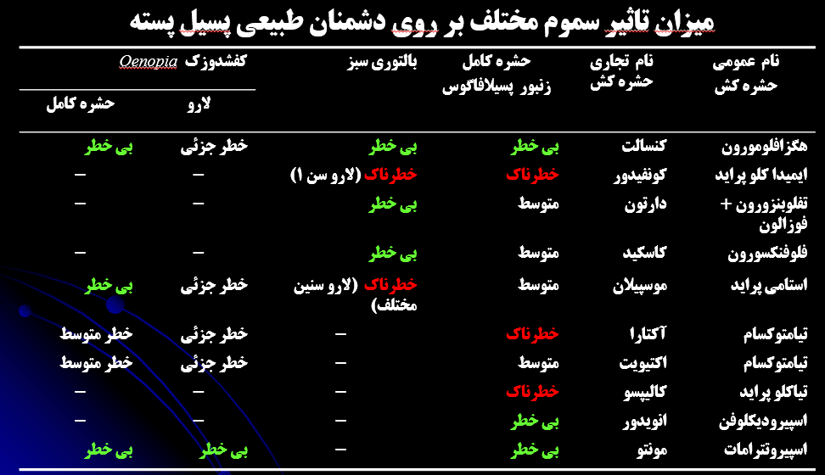
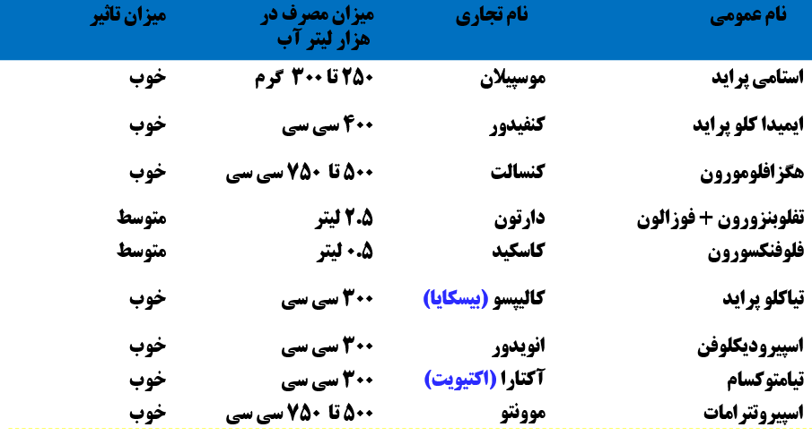
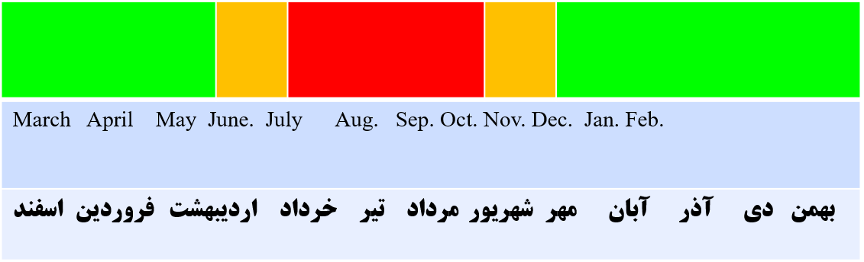
سموم مورد استفاده برای مبارزه با پسيل پسته
دوره حساسیت گیاه پسته به پسیل پسته :
بی خطر
آمادگی
بحرانی

Slide 13
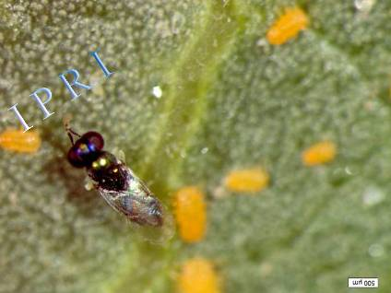

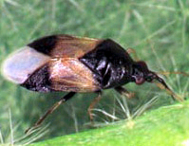
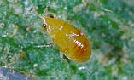
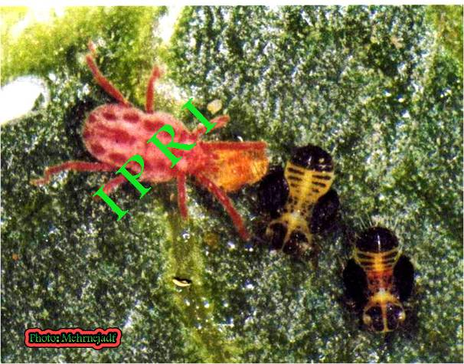
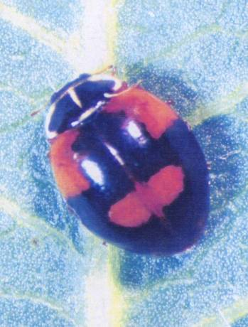
مبارزه و كنترل غيرشيميائي پسيل پسته
حمايت از دشمنان طبيعي به ويژه زنبورهاي پارازيتوئيد مرحله پورگي نظير زنبور پارازيتوئيد پسيلافاگوس.
تله هاي زرد چسبنده بويژه در مرحله ظهور حشرات كامل زمستان گذران (اواسط اسفند تا اواسط ارديبهشت).
جمع آوري و زير خاك كردن بقاياي گياهي در پائيز و زمستان.
عدم استفاده از حشره كش هاي با طيف اثر گسترده (نظير آمبوش، دسيس، فن والريت و غيره) که از مهمترين عوامل محدود كنندة فعاليت مؤثر دشمنان طبيعي می باشند. چونکه حشرات مفيد و دشمنان طبيعي نسبت به اين نوع آفتكش ها حساستر بوده و از بين مي روند.
استفاده از کفشدوزک، به عنوان عمده ترین گونه پسیل خوار، کنه های شکاری، سنهاي شکارگر پسيل و سايرآفات پسته و ساير دشمنان طبيعي آفات پسته مثل عنکبوت ها لاور ها، بالتوری سبز و ...

Slide 14
کود درخت پسته
درخت خوب پسته، درختی می باشد که طول ترکه کوتاه با تعداد بسیار بالا گره یا پتک روی همین ترکه مد نظر دارا باشد. درختان پسته ای که در فصل بهار خوب شروع کنند بی شک هم ترکه مناسبی خواهند زد و هم گره زایشی (پتک، گر) خوبی به عمل خواهند آورد. به طور حتم حفظ و نگهداری گره های زایشی در طول مدت فصل بهار بستگی به مبارزه با آفت ها مخصوصا شیره خشک یا پسیل و عملیات کود مناسب درخت پسته دارد. اشتباه تعداد بسیار زیادی از کشاورزان این می باشد که فکر می کنند صرفا فقط رشد رویشی و ترکه زدن درختان و شاخه با طول زیاد می تواند عملکرد را زیاد کند ولی بهترین فرمول های کوددهی فرمول هایی می باشند که رشد رویشی و زایشی درختان پسته را در حالت تعادل نگه دارند.
احتیاج سرمايي درختان پسته از ششصد ساعت با دماي پایین تر از هفت درجه سانتي گراد براي نوع كله قوچي و تا هزار و دویست ساعت با دماي پایین تر از هفت درجه سانتي گراد براي نوع اكبري تفاوت دارد و اندازه آن به صورت میانگین هزار ساعت و پایین تر از هفت درجه سانتي گراد مد نظر قرار گرفته داده خواهد شد. تامين نشدن سرماي مورد احتیاج درختان پسته سبب تاخير در گل دادن، گل دادن نامنظم، کم شدن تعداد برگچه ها، توليد برگ هاي غير طبيعي و ساده و... خواهد شد. کاشتن و پرورش دادن پسته از عرض بیست و هفت درجه شمالي تا عرض چهل و دو درجه شمالي انجام خواهد شد .به طور غالب درختان پسته در ارتفاع نهصد تا دو هزار متري از سطح دريا ایجاد شده اند و قادر به تحمل دماي چهل و پنج درجه سانتي گراد در فصل تابستان و دماي بیست درجه سانتي گراد در فصل زمستان خواهند بود؛ مرحله نونهالي درخت پسته بسیار زیاد و طولانی می باشد و از ده تا دوازده سالگي باردهي نسبتا كامل و اقتصادي درخت شروع خواهد شد.
از عوامل مهمی که موجب پیشرفت سريع کشاورزی در قرن بيستم شده است می توان به تغذیه صحیح و متعادل، اصلاح نباتات و مبارزه با آفات اشاره کرد که از اين عوامل نقش تغذيه گیاه از همه بيشتر است چون گياهی که تغذيه کافی و متعادل داشته باشد در مقابل بيماري ها، گروهی از آفات و حتی سرما مقاوم تر است. امروزه علم کشاورزی بر مصرف کودهای آلی به شکل خام يا فرآوری شده تاکيد دارد، اين مواد ضمن تامين نيازهای تغذيه ای گياه موجب بهبود فيزيک خاک، افزايش CEC و نگهداری آب هوموس و تقويت ميکرو ارگانيسم‌های مفيد در خاک می شود.

Slide 15
عناصر ضروری غذایی، کمبود و اختلالات گیاه
عنصر ضروری به عنصری گفته می شود که جزء اصلی ساختمان یا متابولیسم گیاه بوده و یا فقدان آن موجب رشد، نمو یا زادآوری غیرطبیعی شدیدی شود. سه عنصر هیدروژن، کربن و اکسیژن به دلیل آن که از آب یا دی اکسید کربن حاصل می‌آیند به عنوان عناصر معدنی در نظر گرفته نمی شوند.
مواد مغذی معدنی عناصری نظیر نیتروژن، فسفر، پتاسیم و... هستند که در وهله نخست به شکل یون های غیر آلی از خاک جذب می شوند سطح زیاد ریشه و توانایی آنها برای جذب یون های معدنی از محلول خاک در غلظت های پایین، از جذب مواد معدنی توسط گیاه فرآیندی بسیار کارا ساخته است. پس از جذب، عناصر معدنی به بخش‌های مختلف گیاه منتقل می‌شوند که در آن این عناصر در اعمال زیستی متعددی مورد استفاده قرار می گیرند. سایر موجودات نظیر قارچ های مایکوریزا و باکتری های تثبیت کننده نیتروژن اغلب در مهار عناصر معدنی به ریشه ها کمک می کنند.
عناصر استحصالی از آب یا CO₂ | علامت شیمیایی | عناصر پرمصرف استحصالی از خاک | علامت شیمیایی | عناصر کم مصرف استحصالی از خاک | علامت شیمیایی
هیدروژن | H | نیتروژن | N | کلر | Cl
کربن | C | پتاسیم | K | آهن | Fe
اکسیژن | O | کلسیم | Ca | بور | B
 |  | منیزیم | Mg | منگنز | Mn
 |  | فسفر | P | سدیم | Na
 |  | گوگرد | S | روی | Zn
 |  | سیلیس | Si | مس | Cu
 |  |  |  | نیکل | Ni
 |  |  |  | مولیبدن | Mo
هنگامی که عناصر معدنی اضافی در خاک وجود داشته باشد خاک شور خوانده شده و اگر این یون های معدنی به سطحی برسند که فراهمی آب را محدود نموده یا از محدوده کفایت برای یک عنصر خاص فراتر روند، ممکن است رشد گیاه را محدود نمایند.

Slide 16
بر طرف کردن کمبود مواد غذایی
برای متعادل کردن رشد و نمو رویشی و زایشی در درختان پسته علاوه بر مدیریت درست و خوب زراعی (کود دهی، آبیاری و …) باید از هورمون ها هم برای رسیدن به هدف مورد نظر بهره برد. یکی از وظایف بسیار مهم هورمون ها ایجاد تعادل برای رشد رویشی و زایشی در درختان پسته می باشد. برای برنامه ریزی جهت کوددادن در قدم اول از سن درختان و اندازه یا ابعاد و نمو درختان بررسی صورت می پذیرد. معلوم می باشد که درختانی که سن کمی دارند نسبت به درختان با سن بالاتر اندازه کود کمتری احتیاج خواهند داشت. امتحان آنالیز پروفیل های متفاوت زمین قدم نخست در برنامه ریزی و خرید یک کود برای تغذیه درختان پسته می باشد. ما باید در کم ترین حالت تصوری نسبتا کامل از اندازه عنصرهای ماکرو میکرو در پروفیل های خاکی (رویی و تحتانی) داشته باشیم.
اسیدیته خاک بر فراهم تمامی عناصر معدنی اثر می گذارد
پی اچ خاک بطور مستقیم یا غیرمستقیم رشد گیاه را تحت تاثیر قرار می‌دهد. مهم‌ترین نقش پی اچ خاک کنترل حلالیت عناصر غذایی در خاک می‌باشد به عبارت دیگر قابلیت جذب عناصر غذایی وابستگی زیادی به پی اچ خاک دارد. عناصر غذایی در پی اچ های مختلف، حلالیت‌های متفاوتی دارند. هر گیاهی یک محدوده پی اچ خاص و مناسبی را تحمل می کند که اگر پی اچ خاک کم یا زیاد باشد رشد و نمو گیاه را دچار مشکل می کند؛ ترکیبات شیمیایی برای اصلاح اسیدیته خاک عبارت اند از: سولفات روی، سولفات آلومینیوم، آهک و گوگرد.
پی اچ های بالاتر از5 /7 حلالیت بسیاری از عناصر نظیر روی، مس، منگنز و آهن را محدود می سازند در حالی که پی اچ های کم می توانند باعث ایجاد کمبود فسفر و کلسیم شده و یا بروز مسمومیت عناصر آلومینیم، آهن و منگنز گردند. بطور مشابه درجه حرارت پایین خاک، تهویه نامناسب (شرایط ماندابی) و یا وجود لایه سخت در خاک با محدود کردن رشد ریشه گیاه، توانایی گیاه را برای جذب عناصر کم کرده و سلامت آن را به خطر می اندازد.

Slide 17
تشخیص وضعیت تغذیه باغ پسته به وسیله تجزیه خاک
تجزیه خاک موقعی ارزشمندتر خواهد بود که همراه با رویت وضعیت ظاهری درختان و نیز تجزیه بافت گیاهی بررسی گردد. بنابراین تجزیه خاک معمولاً بعد از احساس کمبود مواد غذایی با توجه به علائم برگی و تجزیه بافت گیاه توصیه می گردد. جمع آوری نمونه های خاک باید طوری باشد که معرف وضعیت کل باغ باشد. ریشه های درخت پسته در یک حجم زیادی از خاک پخش می شوند و نوع خاک معمولاً در یک باغ متغیر می باشد. وضعیت شیمیایی خاک نیز با عمق تغییر می کند. خاک سطحی ممکن است کاملاً با خاک لایه های زیرین متفاوت باشد. نمونه برداری خاک باید از فعال ترین ناحیه رشد ریشه گیاه برداشته شود که معمولاً تا عمق ۴ فوتی (۱۲۰ سانتیمتری) در نظر گرفته می شود برای یک تجزیه کامل نمونه خاک باید از ۳ تا ۱۰ نقطه متفاوت اطراف درخت برداشته شده و با هم ترکیب شود. نمونه برداری باید در نقاط دیگر محدوده باغ تکرار گردد. این روش به دلیل تفاوت نوع خاک در محدوده یک باغ معمولا رایج است. در سیستم های آبیاری خرد آبپاش، نمونه برداری باید در محدوده الگوی خیس شده صورت گیرد و از نمونه برداری در حاشیه پیاز رطوبتی یعنی محل تجمع نمک ها خودداری گردد. در باغ هایی که با سیستم قطره ای آبیاری می شوند نمونه برداری تقریباً در وسط فاصله بین قطره چکان ها و انتهای پیاز رطوبتی صورت می گیرد.
اثر طولانی مدت افزایش بور در حد بیش از ppm ۴ ممکن است باعث کاهش فتوسنتز گردد. علت امر این است که افزایش بور باعث سوختگی حاشیه برگ ها شده و تا ۵۰ درصد از سطح کل برگ را از بین می برد. درختان پسته تا ۱۵ درصد سدیم قابل تبادل را نیز می توانند تحمل کنند. اما درصدهای سدیم قابل تبادل بیش از این حد باعث تخریب ساختمان خاک شده و ممکن است باعث بروز مشکلات نفوذپذیری آب در خاک گردد.
روش نمونه برداری از برگ درختان پسته
اگر هدف از نمونه برداری تشخیص مشکلات مربوط به یک درخت یا ناحیه خاص باشد، نمونه برداری از تعداد کمی از درختان مریض و سالم کفایت می کند. اگر منظور تعیین وضعیت تغذیه ای یک باغ بزرگ است، نمونه های بیشتری از درختان در قسمت های مختلف باغ مورد نیاز می باشد. روش قابل قبول نمونه برداری برگ به شرح زیر می باشد:
برگچه های زیر برگ های انتهایی شاخه که کاملاً توسعه یافته اند بطور تصادفی از شاخه های بدون میوه که در ارتفاع ۱۸۰ سانتی متری سطح زمین قرار گرفته اند برداشته می شوند. تعداد ۴ تا ۵ برگی از هر درخت و ۱۰ تا ۲۰ درخت در هر قطعه باغ نمونه برداری می گردند. از برگ هایی که با عناصر ریز مغذی محلول پاشی شده اند نباید نمونه برداری گردد

Slide 18
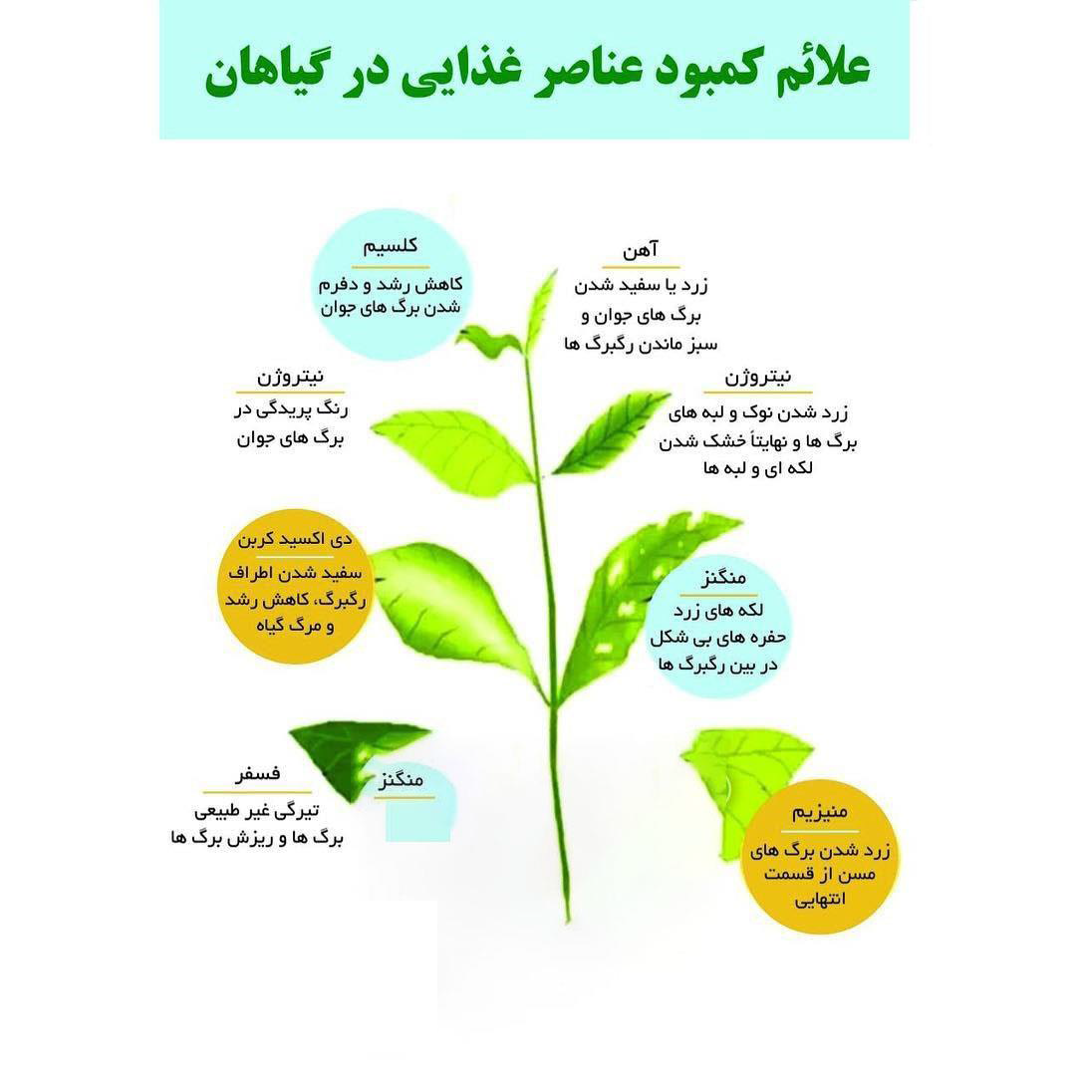
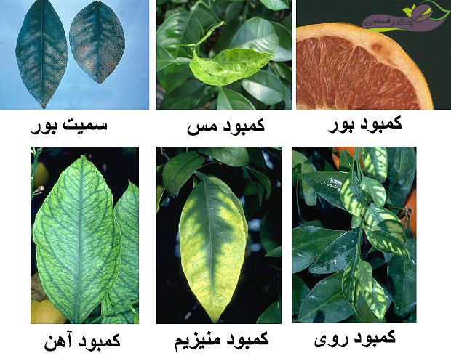
علائم و تاثیر کمبود مواد غذایی در گیاه

Slide 19
انواع کود
کود به‌ طور ساده مولتی‌ ویتامین و کمک غذای گیاهان است که کشاورز برای تقویت و عمل‌آوری محصولات بیشتر و همچنین تغذیه خاک از آن بهره می‌برد که بر اساس خصوصیات، منشأ و مواد تشکیل‌ دهنده به سه دسته کلی تقسیم می‌ شوند:
1.کود آلی (ارگانیک) 2.کود زیستی (بیولوژیک) 3.کود شیمیایی (معدنی)
درختان پسته نیاز به کود بسیار زیادی دارند و نمی توان بدون آنالیز زمین، کود قابل قبولی برای یک باغ توصیه کرد. کود دامی(حیوانی) به تنهایی نمی‌ توانند نیاز درختان پسته را از نظر مواد غذایی برای محصول بالا ببرد. از این نظر باید علاوه بر کود دامی از کود شیمیایی هم استفاده شود. برای دادن کودهای دامی بهترین موقع زمانی می باشد که درختان در خواب زمستانی می باشند. دادن کودهای حیوانی به خصوص کودهای مرغی با اندازه بسیار بالا و نزدیک به زمان بیدارشدن درختان سبب آسیب زدن به ریشه های درختان پسته خواهد شد
علاوه بر عناصری که به شکل کود به خاک اضافه می‌شوند، اکثر گیاهان می توانند عناصر معدنی اسپری شده بر روی برگ های خود را در فرآیندی که به نام تغذیه برگی خوانده می شود، جذب نمایند. همچنین با کمک این روش می‌توان بر مشکل محدودیت جذب یک عنصر توسط ریشه غلبه کرد؛ برای مثال مصرف برگی عناصر معدنی مانند آهن، منگنز و مس کارایی به مراتب بیشتری از مصرف آنها در خاک دارد (این عناصر جذب ذرات خاک شده و بنابراین فراهمی آنها برای سیستم ریشه کاهش می یابد).
نکات لازم جهت استفاده از کود
قرار دادن کود در سایه انداز درختان نکته حائز اهمیتی می باشد که تعداد زیادی از کشاورزان کودهای شیمیایی و دامی ( حیوانی) را یا خیلی نزدیک به کنده یا طوقه درختان می ریزند و یا خیلی دورتر از سایه انداز می ریزند که هر دوی این کارها بسیار کار اشتباهی می باشند؛ کود باید صددرصد در سایه انداز درختان مورد استفاده قرار گیرد. درختان پسته ای که از شیوه آبیاری غرقابی بهره می برند بیش از هفتاد درصد ریشه کاملا به شکل سطحی می باشد و ریشه های مفیدی که مواد غذایی را جذب خواهند کرد در سطح خاک قرار می گیرند لذا افرادی که چاله های عمیق برای ریختن کود می کنند دراصل کودها را از دسترس ریشه خارج خواهند کرد. کودهای استفاده شده در باغ های پسته می بایست به شکل سطحی و در عمق پایین در اختیار درختان گذاشته شود. روش کود دهی در سه روش کودی که به صورت توام و متناسب با سن گیاه، خاک مورد نظر وهمچنین شرایط آب و هوایی منطقه مقادیرش تعیین می شود، انجام می پذیرد.

Slide 20
نقش خاک های سطحی در نفوذپذیزی
تاثیر مختلف بودن خاک سطحی سبب آبیاری غیریکنواخت در سطح زمین ها و باغ ها به خصوص در شرایط آبیاری غرقابی میشود و هم چنین دلیلی بر رشد نامنظم درختان و نوسان پیدا کردن تولید خواهد شد. چنان چه آب در خاک سطحی نفوذ خوبی نداشته باشد و بر روی زمین بماند، میزان بسیار بیشتری تبخیر می شود.در نتیجه درختان علائم و آثار تشنگی بیش از حد را نمایش خواهند داد.
نقش خاک های نیمه سطحی در نفوذپذیری
در خاک های نیمه سطحی نیز گوناگون بودن بافت خاک ها به سادگی می تواند دلیلی بر رشد غیریکنواخت درختان باغ گردد. در چنین شرایطی درختان در آستانه درجات مختلف تنش رطوبتی قرار خواهند گرفت. برخی از مواقع با توجه به کندی حرکت آب در کنار ریشه ها، آب گرفتگی در اطراف ریشه به وجود می آید و به طور موقت اغلب لایه های خاک اشباع می شوند.بروز چنین اتفاقاتی باعث آسیب دیدگی ریشه می شود که دلیل اصلی آن نرسیدن اکسیژن لازم به ریشه است. همچنین بیماری های قارچی نیز در خاک به وجود می آید و ممکن است گیاهان را با آسیب های جدی همراه کند.
زمانی که نفوذپذیری خاک کم باشد نه تنها باعث آبیاری ناکافی می گردد، بلکه مدت زمان اشباع ماندن سطح خاک را نیز افزایش می دهد. با خشک شدن منطقه ریشه درخت به جذب آب توسط ریشه های سطحی وابسته می گردد. بنابراین در صورتی که نفوذپذیری کم باشد زمان اشباع ماندن خاک زیاد شده و باعث افزایش قابل ملاحظه بروز بیماری های ریشه ای نظير فيتوفترا می گردد.
سله بستن سطح خاک باعث کاهش نفوذپذیری، در اثر از دسترس خارج کردن منافذ خاک در زیر لایه سله بسته می شود. سله ها به علت پراکنده شدن خاکدانه ها و کاهش تخلخل سطح خاک ایجاد می شوند. سخت شدن و بهم چسبیدن ذرات خاک هنگام خشک شدن خاک اتفاق می افتد.
وجود خاکهای کم عمق و یا سخت لایه، باعث می شود که قسمت های هوایی و زیرزمینی درخت، کوتاه مانده، در نتیجه باروری و عملکرد آن بطور محسوس کاهش یابد. به طور کلی درختان پسته خاک عمیق و با بافت سبک تا متوسط را بیشتر می پسندند.

Slide 21
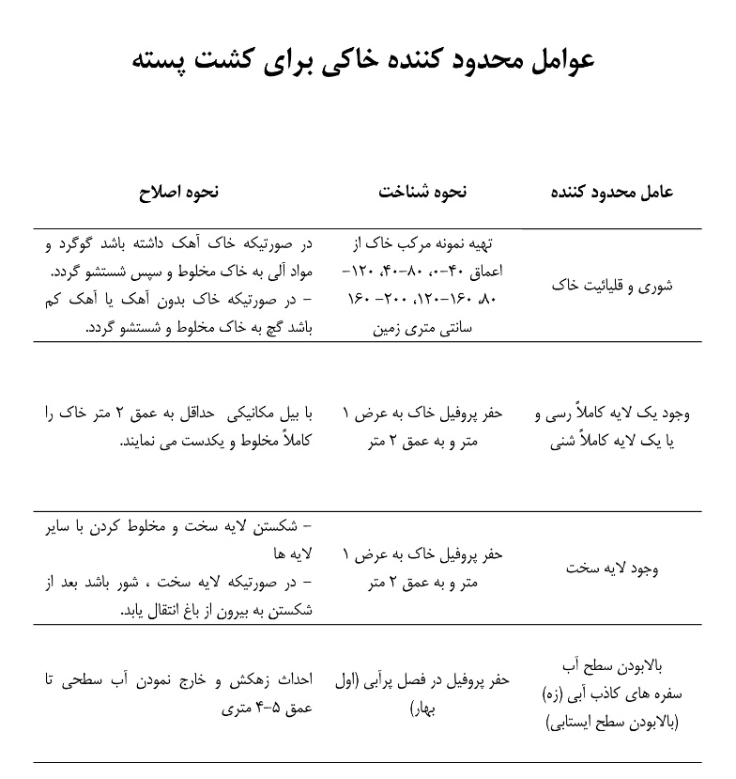
عوامل محدود کننده خاکی برای کاشت پسته
درختان پسته در خاکهای غنی، شنی لومی و با عمق زیاد و با EC آب و خاک پایین تر محصول خوب می دهند. احداث باغات پسته در آب و خاک مرغوب، با صرفه تر، اقتصادی و برگشت سرمایه سریع تر می باشد. تحمل پذیری پسته در شرایط شوری نسبی آب و خاک دلیل بر کاشت آن در خاکهای فقیر و شور نمی باشد بطوریکه با فقر خاک و بالارفتن شوری، عملکرد در واحد سطح کاهش یافته و به تدریج باغات غیر اقتصادی می شوند. در جدول رو به رو EC مناسب، قابل تحمل و نامناسب آب و خاک برای درختان پسته ارائه شده است. علاوه بر شوری بالای آب و خاک، وجود لایه سخت، شوری و قلیائیت خاک، وجود یک لایه کاملاً شنی در زیر لایه رسی، بالا بودن سطح سفره های کاذب آب (زه) یا به عبارتی بالا بودن سطح ایستابی از عوامل محدود کننده کشت پسته می باشد که قبل از احداث باغ لازم است توسط متخصصین آب و خاک بررسی و در صورتیکه عوامل محدود کننده قابل رفع و شرایط ، قابل اصلاح باشد نسبت به اصلاح و سپس برای احداث باغ اقدام و در غیر این صورت بهتر است از احداث باغ صرف نظر گردد. آگاهی از عوامل محدود کننده خاکی و حذف آنها از شرایط موجود مزرعه، از نکات فنی بسیار مهم می باشد. به همین دلیل این عوامل در قالب جدول زیر ارائه می گردد.

Slide 22
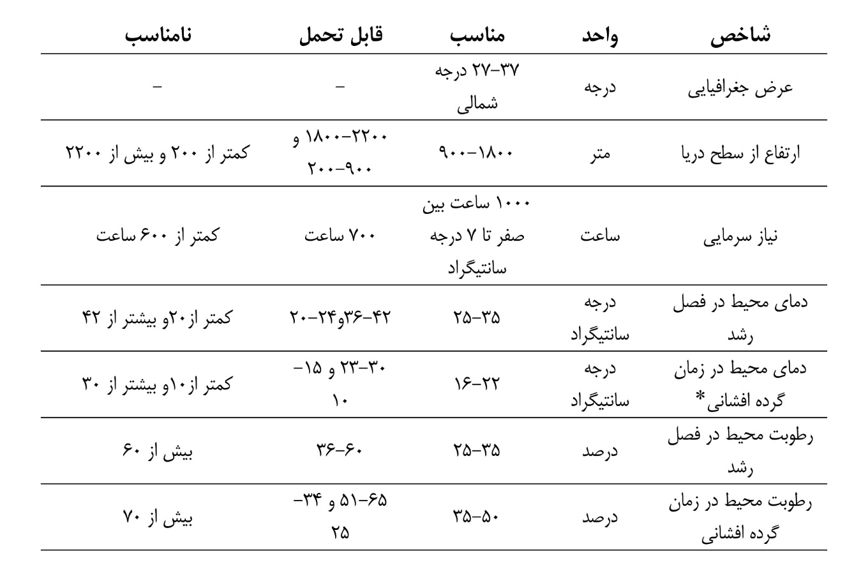
شناخت مشکلات نفوذپذیری آب در خاک
افزایش فرکانس آبیاری (کاهش دور آبیاری)
جلوگیری از سله بستن خاک در زمین های پسته
عملیات خاک ورزی
مدیریت مواد آلی
بقایای گیاهی
اقلیم و شرایط آب و هوایی مناسب مورد نیاز درخت پسته
مواد اصلاحی شیمیایی جهت بهبود نفوذپذیری آب در خاک در واقع باعث کاهش مقاومت حرکت آب در داخل پروفیل خاک می گردند. در مجموع چهار نوع مواد شیمیایی اصلاحی جهت بهبود مسائل نفوذپذیری آب در خاک مورد استفاده قرار می گیرد که شامل نمک ها، مواد ایجاد کننده کلسیم، اسیدها یا مواد تشکیل دهنده اسید و حالت دهنده های خاکی که شامل پلیمرها و مویان (مرطوب کننده سطح) می باشد.

Slide 23
شرایط تغذیه ای و آبیاری درختان پسته
تغذیه باغات پسته در ایران به صورت های زیر انجام می گیرد: چال کود، به صورت آب آبیاری و محلول پاشی. استفاده هر یک از روش های کود دهی برای تامین تمام نیاز تغذیه ای گیاه و خاک، می تواند دارای اشکالاتی باشد. برای مثال به منظور تامین ماده آلی خاک با توجه به کمبود ماده آلی خاک های ایران، نیاز ضروری به مصرف مواد آلی در خاک به صورت چال کود می باشد. این استفاده از مواد آلی به صورت چال کود و زحمت های ناشی از انجام این کار، در برخی موارد کشاورزان را مجبور به استفاده از کل عناصر مورد نیاز درخت پسته به صورت چال کود می کند. با توجه به اینکه نیاز درخت در مراحل مختلف رشدی متفاوت می باشد و اینکه در استفاده کل عناصر به صورت چال کود در اول دوره رشد، ممکن است در آبیاری های سنگینی که انجام می گیرد اکثر عناصر تغذیه ای از خاک شسته شده و از دسترس گیاه خارج شود. در استفاده از روش آبیاری برای تامین کلیه نیاز تغذیه ای پسته، علاوه بر هزینه بالای این روش، در مراحل زمانی که دمای هوا پایین هست و در واقع تبخیر و تعرقی در خاک نیست، درخت نمی تواند نیازهای خود را تامین نماید (چون اولا جذب اکثر عناصر به صورت توده ای و محلول در آب است و در ثانی چون تبخیر و تعرقی نیست پس نیاز به جذب آب و آبیاری نیز نیست). در روش تامین عناصر گیاه به طریق محلول پاشی نیز با توجه به اثر بخشی بسیار سریع و موثر این روش ، نیاز به استفاده مداوم (هر دو هفته) می باشد و نمی توان برای تامین کلیه عناصر مورد نیاز گیاه از این روش استفاده نمود. توصیه برای مصرف عناصر ماکرو معمولا مصرف خاکی می باشد. عناصر ماکرو با توجه به مقدار زیادی که مورد نیاز هستند، با محلول پاشی قادر به تامین کل نیاز کودی نخواهد بود.
طبق مطالب گفته شده استفاده ترکیبی از روش های فوق برای تامین سریع و کامل عناصر به تناسب دوره رشد و سن گیاه می تواند مناسب باشد. برای این منظور می تواند مواد آلی مورد نیاز خاک و گیاه به همراه قسمتی از عناصر تغذیه ای مورد نیاز گیاه طبق آنالیز خاک به صورت چال کود استفاده شود و متناسب با نیاز دوره ای گیاه از عناصری مثل پتاسیم، نیتروژن و مواد هیومیک استفاده گردد. با محلول پاشی می توان در شرایطی که تبخیر و تعرقی در خاک نیست و نیاز به برطرف کردن کمبود سریع یک عنصر باشد و یا نیاز به تامین عنصری در شرایط حساس تبدیل دوره ای گیاه باشد (مانند مرحله تبدیل گل به میوه) نیاز درخت پسته را تامین نمود

Slide 24
نگهداری – توزیع
در این طرح ما قصد داریم که با ایجاد بسته بندی های جدید و خلاقانه باعث افزایش جذابیت بسته بندی های پسته بشویم تا تاثیر به سزایی در میزان سفارش گیری آن مشاهده کنیم. یکی از مهم ترین عوامل خرید یک محصول بحث طراحی آن میباشد. به نحوی که ممکن است یک محصول بی کیفیت با یک بسته بندی شکیل میزان فروش بالایی در پی داشته باشد.
اولین چیزی که به چشم خریدار می آید قبل از آن که بداند به دنبال چه محصولی است، بسته بندی محصول است.
عوامل متعددی در بسته بندی ها تاثیر گذار میباشند که عبارت اند از :
ترکیب اصولی و استاندارد رنگ ها
اندازه بسته بندی
شکل بسته بندی
نوآوری و خلاقیت در بسته بندی
لوگو و طرح به کار رفته
موضوع بسته بندی خود نیز به دو قسمت تقسیم میشوند: 1- طراحی بسته بندی نوآورانه و با کیفیت. 2- روش های نوین برای جلو گیری از خرابی.
در این طرح ما قصد داریم که با ایجاد بسته بندی های جدید و خلاقانه باعث افزایش جذابیت بسته بندی های پسته بشویم تا تاثیر به سزایی در میزان سفارش گیری آن مشاهده کنیم.

Slide 25
انواع بسته بندی:
بسته بندی های فروشگاهی
این نوع بسته بندی های باید در فرم و شکل های مستطیل و مربعی شکل باشند، زیرا در تیراژ و تولید بالا صورت میگیرند و در انبار ذخیره میشوند.
اشکال مستطیل و مربع به دلیل کمترین میزان پرتی، کمترین فضای ممکن را در انبار میگیرند و هزینه انبار داری را کاهش میدهند.
بسته بندی های صادراتی
این سبک از بسته بندی ها نیز باید در همان شکل و فرم مستطیل باشند چون در مرحله لجستیک و انبار داری فضای کمتری را اشغال کنند هزینه های کمتری را به طبع در پی دارند.
این نوع بسته بندی ها علاوه بر شکیل بودن به علت صادرات، باید از نظر ماده اولیه و اقتصادی نیز به صرفه باشند.
گرچه اگر تلاش بر این شود که این نوع بسته بندی ها به نحوی بیانگر کشور ایران و فرهنگ آن باشند نیز به نوبه خود تاثیر بسزایی در میزان فروش میشود که میتوان این انتقال مفهوم از طریق لوگو، برند، استفاده از المان های سنتی و... باشند
بسته بندی های هدیه
بسته بندی ها هدیه می توانند در فرم و شکل های مختلفی باشند زیرا این نوع بسته بندی ها در تعداد انبوه تولید نمیشوند و مشکلی در فضا در بر گیرنده در انبار نخواهیم داشت. علاوه بر این، به علت اینکه بسته بندی های هدیه بیشتر در جنبه های بصری تاثیر گذارند استفاده از شکل های مختلف در بسته بندی آن بلامانع است و سعی در شکیل بودن آن باید داشته باشیم
علاوه بر تمام این المان های مهم و تاثیر گذار در بسته بندی ها، باید به سبز بودن فرایند و مواد اولیه بسته بندی ها نیز توجه کنیم تا میزان خطر کمتری برای محیط زیست و طبیعت ایجاد کنیم.

Slide 26
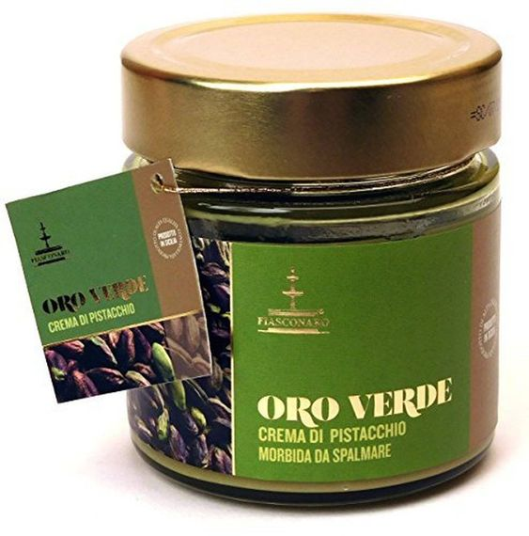
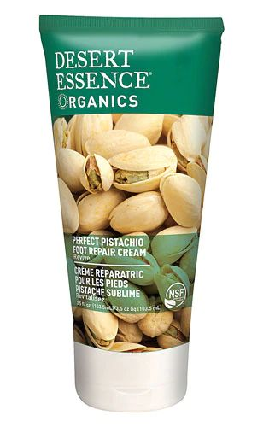


فراورده های پسته
علاوه بر آینکه پسته در طعم های مختلف و انواع مختلف وجود دارد و در سطح بازار به فروش میرسد، فراورده هایی نیز از پسته تهیه میشود که هر کدام از این فرآورده ها در بسته بندی های متفاوت عرضه میشوند که در ادامه برخی از این فراورده ها را مشاهده میکنیم:
عطر پسته
کرم پسته
کره پسته
مرطوب کننده پوست و موی پسته
شیر پسته ویژه استفاده در قهوه (گیاهی)
روغن پسته
مربا پسته
زغال

Slide 27
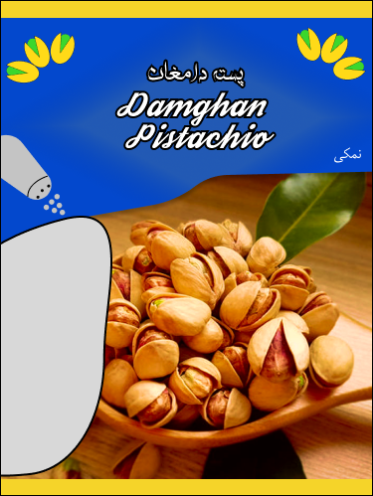
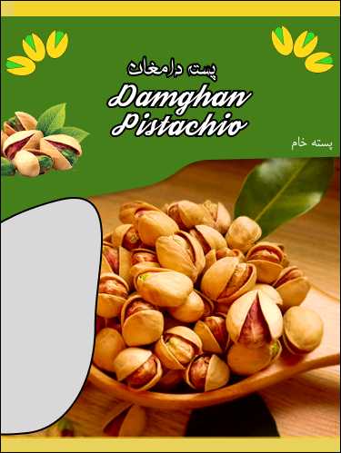
بسته بندی های پیشنهادی فروشگاهی – صادراتی
* بخش خاکستری رنگ این بسته بندی ها، به صورت شفاف در نظر گرفته شده به منظور ایجاد امکان برای تماشای پسته داخل بسته بندی.
پسته نمکی:
پسته خام:

Slide 28
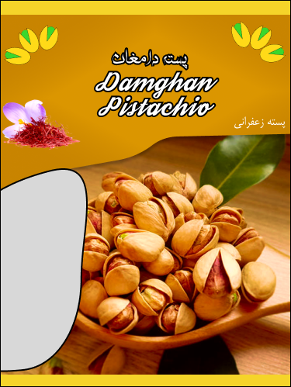
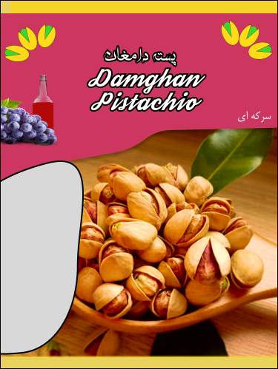
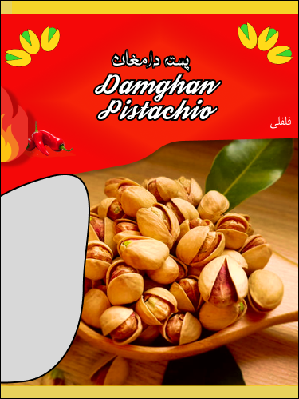
بسته بندی های پیشنهادی فروشگاهی – صادراتی
* بخش خاکستری رنگ این بسته بندی ها، به صورت شفاف در نظر گرفته شده به منظور ایجاد امکان برای تماشای پسته داخل بسته بندی.
پسته زعفرانی:
پسته سرکه ای:
پسته فلفلی:

Slide 29
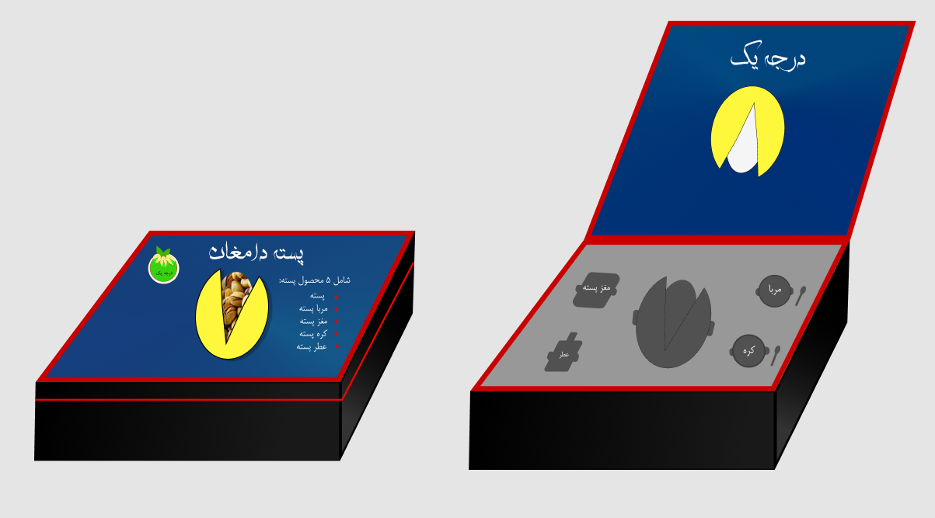
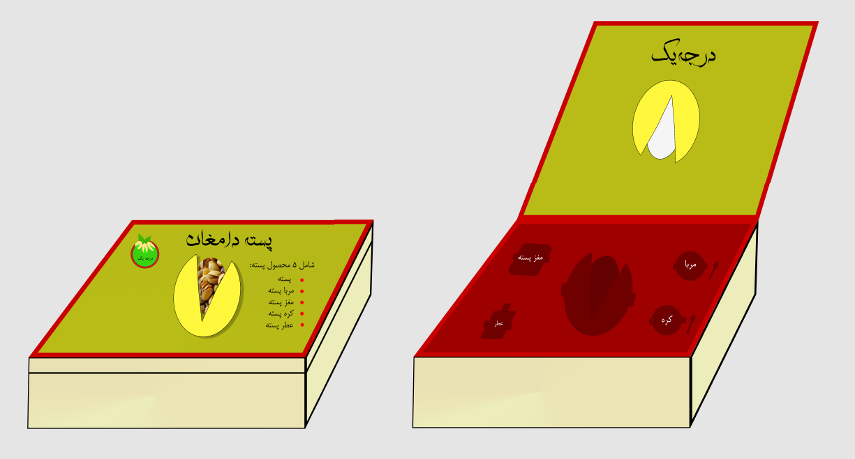
بسته بندی های هدیه
مغز پسته روی در بسته بندی، به صورت شیشه ای و شفاف در نظر گرفته شده به منظور ایجاد امکان دیدن پسته های داخل بسته بندی.

Slide 30
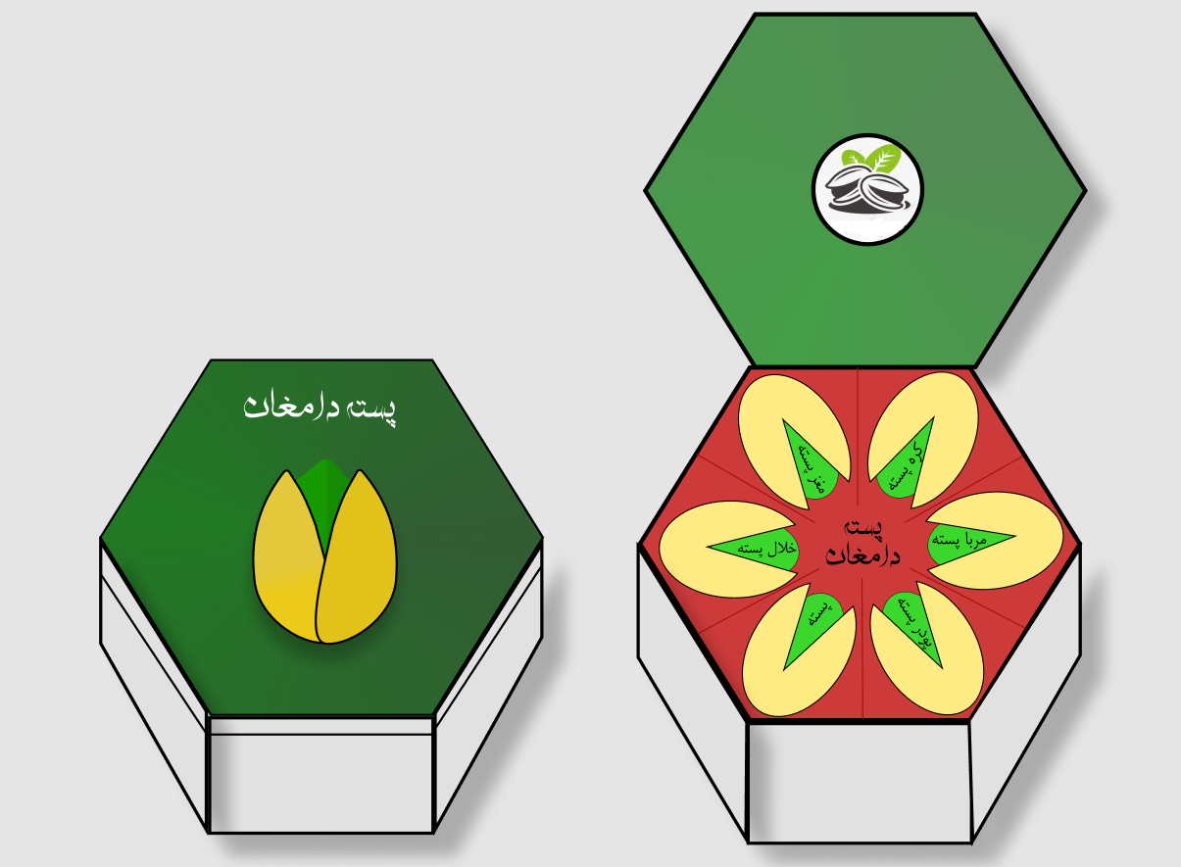
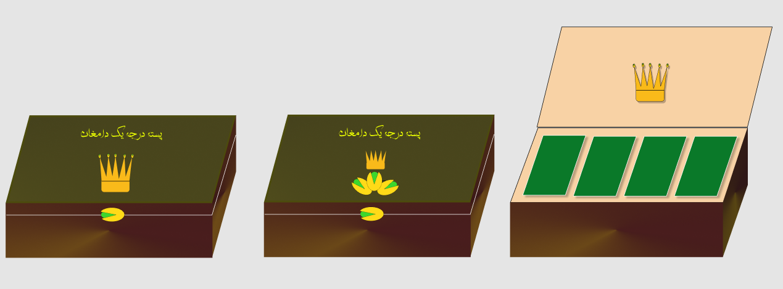
بسته بندی های هدیه

Slide 31
استریل پسته با پلاسما
اصول کلی بهداشت در مواد غذایی
توليد اوليه بايد به طريقي مديريت شود كه اطمينان دهد مواد غذايي براي مصرف مورد نظر ايمن و مناسب است و در جايي كه ضرورت يابد نكات زير در نظر گرفته شود:
خودداري از به كار گيری نواحی كه محيط ايمن غذا را تهديد می‌كند
کنترل آلاینده‌ها، آفات و بيماری هاي حيوانات و گياهان به طريقی كه ايمنی مواد غذايی را تهدید نکند
سازگاری عمليات و اقداماتی كه اطمينان دهد موادغذايی تحت شرايط بهداشتی مقتضی تولید می‌شوند
مواردی که میتوانند بر روی بهداشت محصول تاثیر بگذارند عبارت اند از:
الف. بهداشت محیط
ب. تولید بهداشتی منابع غذایی
پ. جابجایی، انبارداری و حمل و نقل
ت. تمیز کردن، حفظ و بهداشت کارکنان در تولید اولیه
ث. بهداشت فردی
که هرکدام از این موارد باید تحت نظارت کارشناسان بررسی شود و عواملی مستعد ایجاد آلودگی در محصول را شناسایی و آن را برطرف نمایند

Slide 32
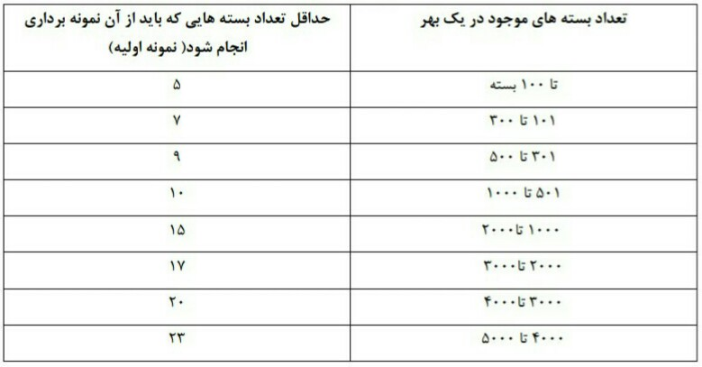
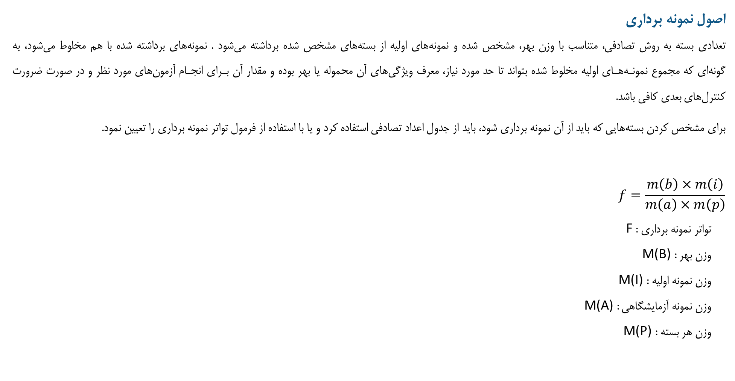
روش نمونه برداری در خشکبار
اصول نمونه برداری
تعدادی بسته به روش تصادفی، متناسب با وزن بهر، مشخص شده و نمونه‌های اولیه از بسته‌های مشخص شده برداشته می‌شود . نمونه‌های برداشته شده با هم مخلوط می‌شود، به گونه‌ای که مجموع نمونـه‌هـای اولیه مخلوط شده بتواند تا حد مورد نیاز، معرف ویژگی‌های آن محموله یا بهر بوده و مقدار آن بـرای انجـام آزمون‌های مورد نظر و در صورت ضرورت کنترل‌های بعدی کافی باشد.
برای مشخص کردن بسته‌هایی که باید از آن نمونه برداری شود، باید از جدول اعداد تصادفی استفاده کرد و یا با استفاده از فرمول تواتر نمونه برداری را تعیین نمود.
$$f=\frac{m\left(b\right)×m\left(i\right)}{m\left(a\right)×m\left(p\right)}$$
تواتر نمونه برداری : f
وزن بهر : m(b)
وزن نمونه اولیه : m(i)
وزن نمونه آزمایشگاهی : m(a)
وزن هر بسته : m(p)

Slide 33
روش نمونه برداری
شناسایی و تعیین تعداد بهرهای موجود
مشخص کردن تعداد بسته‌های موجود در هر بهر
تعداد بسته‌هایی که باید در هر بهر، به روش تصادفی برای نمونه برداری مشخص شود، با استفاده از جدول ۱ تعیین می‌شود.
کنترل محصول
کمینه مقدار نمونه آزمایشگاهی که باید به آزمایشگاه فرستاده شود، با مراجعه به استاندارد ملی آن فرآورده تعیین می‌شود.
تعیین مقدار نمونه اولیه‌ای که باید از هر بسته مشخص شده بهر برداشته شـود ، از طریق تقسیم ۳ برابر مقدار نمونه لازم بر حسب گرم، بر اساس استاندارد فرآورده، بر تعداد بسته‌های مشخص شـده بـرای برداشت نمونه اولیه ( مطابق جدول ۱ )، است.
نمونه بردار باید نمونه اولیه را بر اساس مقدار محاسبه شده طبق بند ۶ با تقریب اضافی از هر بسته مشخص شده در بهر، برداشت نماید. نمونه‌های اولیه برداشته شده از بسته‌های مشخص شده در هر بهر، باید کاملا با هم مخلوط شوند تا نمونه انباشته معرف به دست آید.
نمونه معرف به دست آمده را به ۳ نمونه مساوی آزمایشگاهی تقسیم کنید. هر یک از 3 نمونه را، در یک ظرف مناسب بریزید.
یک نسخه از گزارش نمونه برداری، باید در هر یک از ظروف دارای نمونه قرار داده شود.
هر یک از سه ظرف / بسته نمونه، باید پلمپ شود. یکی از ظروف / بسته پلمپ شده و همچنین مازاد نمونه معرف، به صاحب کالا عودت داده شود.
یکی از ظروف / بسته پلمپ شده، باید فوری به آزمایشگاه ارسال شود. ظرف / بسته سـوم در صـورت نیاز، به عنوان نمونه شاهد توسط نمونه بردار نگهداری می‌شود. در غیر این صورت بـه صـاحب کالا عـودت داده شود.

Slide 34
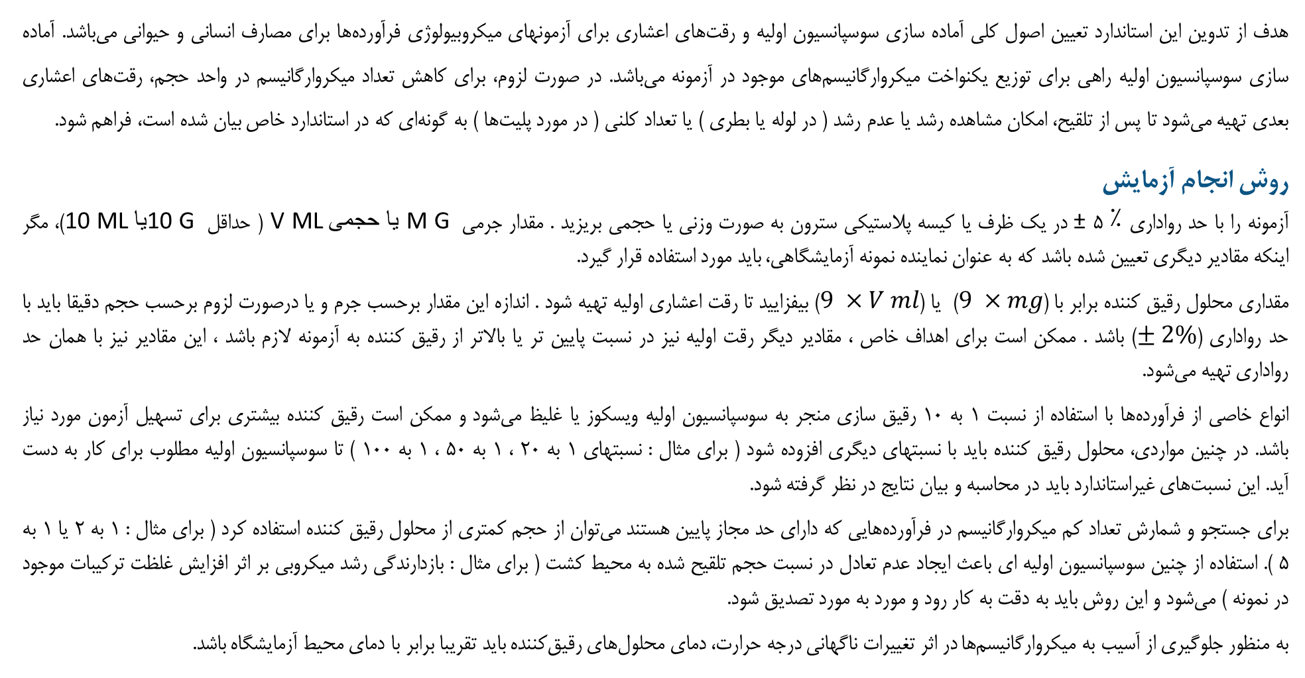
آماده سازی آزمایه، سوسپانسیون اولیه و رقت‌های اعشاری آزمون‌های میکروبیولوژی
هدف از تدوین این استاندارد تعیین اصول کلی آماده سازی سوسپانسیون اولیه و رقت‌های اعشاری برای آزمونهای میکروبیولوژی فرآورده‌ها برای مصارف انسانی و حیوانی می‌باشد. آماده سازی سوسپانسیون اولیه راهی برای توزیع یکنواخت میکروارگانیسم‌های موجود در آزمونه می‌باشد. در صورت لزوم، برای کاهش تعداد میکروارگانیسم در واحد حجم، رقت‌های اعشاری بعدی تهیه می‌شود تا پس از تلقیح، امکان مشاهده رشد یا عدم رشد ( در لوله یا بطری ) یا تعداد کلنی ( در مورد پلیت‌ها ) به گونه‌ای که در استاندارد خاص بیان شده است، فراهم شود.
روش انجام آزمایش
آزمونه را با حد رواداری ٪ ۵ ± در یک ظرف یا کیسه پلاستیکی سترون به صورت وزنی یا حجمی بریزید . مقدار جرمی m g یا حجمی V ml ( حداقل 10 g یا 10 ml)، مگر اینکه مقادیر دیگری تعیین شده باشد که به عنوان نماینده نمونه آزمایشگاهی، باید مورد استفاده قرار گیرد.
مقداری محلول رقیق کننده برابر با ($9 ×mg$) یا ($9 ×V ml$) بیفزایید تا رقت اعشاری اولیه تهیه شود . اندازه این مقدار برحسب جرم و یا درصورت لزوم برحسب حجم دقیقا باید با حد رواداری ($± 2\%$) باشد . ممکن است برای اهداف خاص ، مقادیر دیگر رقت اولیه نیز در نسبت پایین تر یا بالاتر از رقیق کننده به آزمونه لازم باشد ، این مقادیر نیز با همان حد رواداری تهیه می‌شود.
انواع خاصی از فرآورده‌ها با استفاده از نسبت ۱ به ۱۰ رقیق سازی منجر به سوسپانسیون اولیه ویسکوز یا غلیظ می‌شود و ممکن است رقیق کننده بیشتری برای تسهیل آزمون مورد نیاز باشد. در چنین مواردی، محلول رقیق کننده باید با نسبتهای دیگری افزوده شود ( برای مثال : نسبتهای ۱ به ۲۰ ، ۱ به ۵۰ ، ۱ به ۱۰۰ ) تا سوسپانسیون اولیه مطلوب برای کار به دست آید. این نسبت‌های غیراستاندارد باید در محاسبه و بیان نتایج در نظر گرفته شود.
برای جستجو و شمارش تعداد کم میکروارگانیسم در فرآورده‌هایی که دارای حد مجاز پایین هستند می‌توان از حجم کمتری از محلول رقیق کننده استفاده کرد ( برای مثال : ۱ به ۲ یا ۱ به ۵ ). استفاده از چنین سوسپانسیون اولیه ای باعث ایجاد عدم تعادل در نسبت حجم تلقیح شده به محیط کشت ( برای مثال : بازدارندگی رشد میکروبی بر اثر افزایش غلظت ترکیبات موجود در نمونه ) می‌شود و این روش باید به دقت به کار رود و مورد به مورد تصدیق شود.
به منظور جلوگیری از آسیب به میکروارگانیسم‌ها در اثر تغییرات ناگهانی درجه حرارت، دمای محلول‌های رقیق‌کننده باید تقریبا برابر با دمای محیط آزمایشگاه باشد.

Slide 35
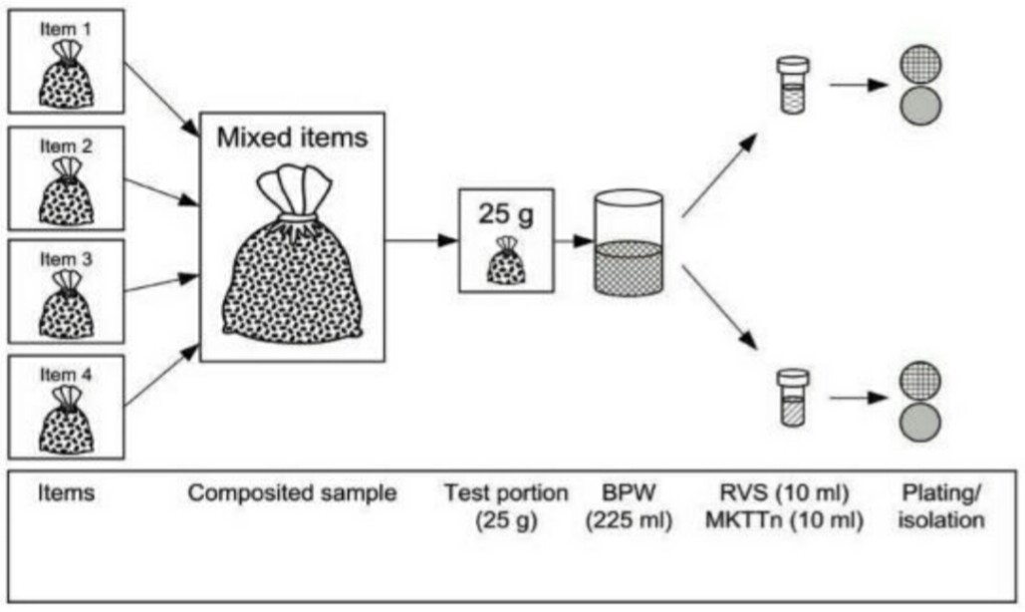
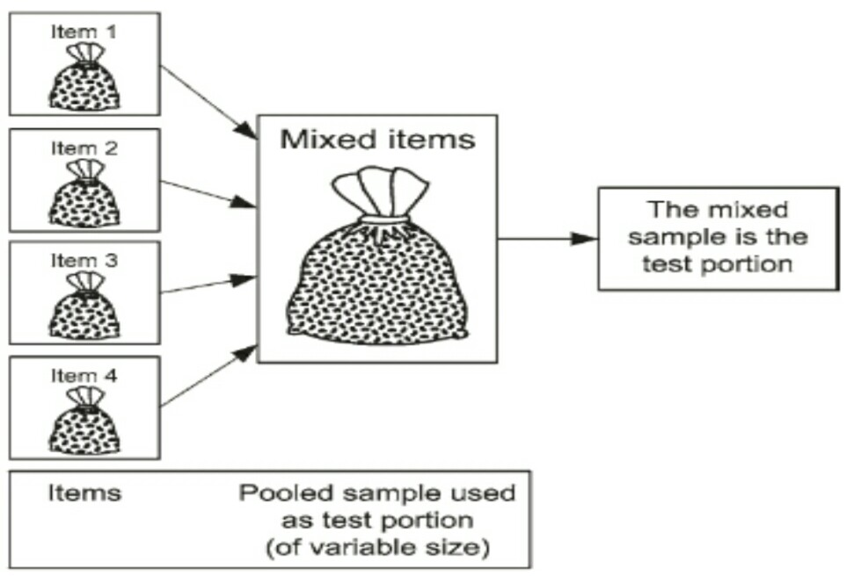
مدت زمان آزمون
زمان بین آماده‌سازی سوسپانسیون اولیه و لحظه تلقیح و تماس با محیط کشت نباید بیش از 45 دقیقه باشد.
به علاوه، زمان بین آماده‌سازی سوسپانسیون اولیه و شروع آماده‌سازی رقت‌های بعدی، نباید بیش از 30 دقیقه باشد.
چنانچه دمای محیط آزمایشگاه بالاتر و خارج از دامنه توصیه شده باشد ( ۲۷ درجه سانتی‌گراد ) بهتر است این دو مدت زمان حداکثر ، کاهش یابد تا پتانسیل رشد میکروبی و در نتیجه نتایج بیشتر به حداقل برسد. چنانچه در استاندارد ملی خاصی برای حداکثر بازیابی میکروارگانیسمهای آسیب دیده دوره احیاء تعیین شده است، این دوره زمانی باید هنگامی شروع شود که سوسپانسیون اولیه تهیه شده و مراحل بعدی رقت سازی بلافاصله بعد از پایان این دوره، انجام شود.
روش های مخلوط و ترکیبی برای آزمون های کیفی
شکل1. نمونه‌های مرکب
شکل2. نمونه‌های مخلوط

Slide 36
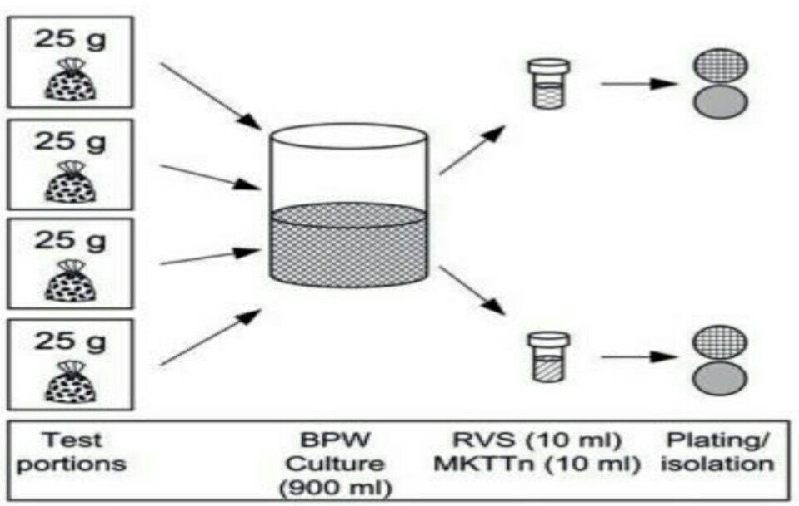
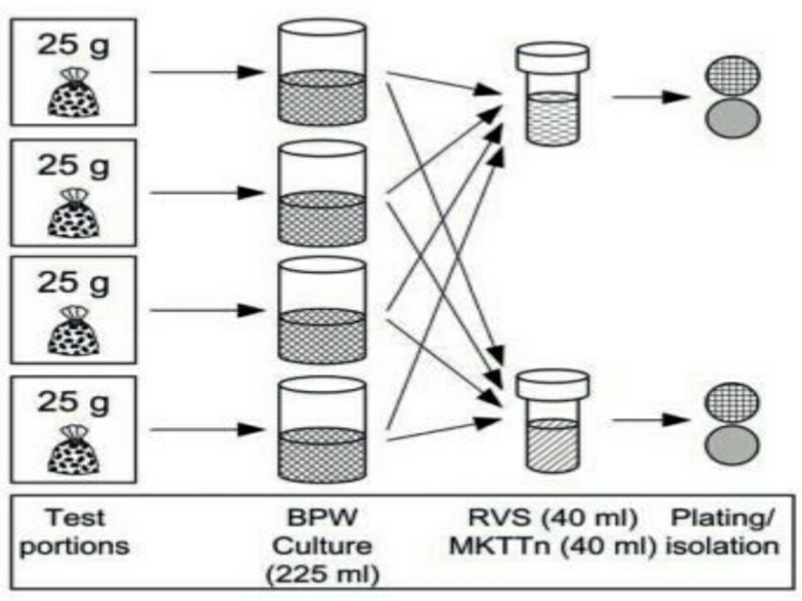
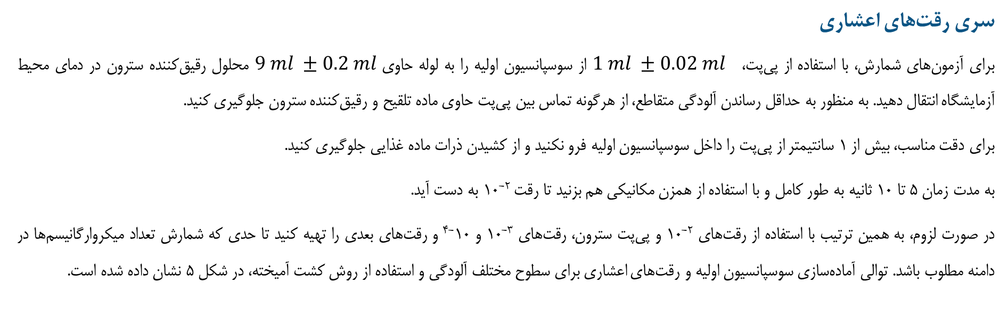
آزمونه‌های مخلوط را می‌توان در آزمایشگاه نیز انجام داد و آزمون را در مقادیر زیاد در محیط کشت از پیش گرم شده ادامه داد ( شکل ۳). توصیه میشود پایش دما و حداکثر زمان گرمخانه‌گذاری بر اساس دامنه مجاز صورت گیرد تا از نتایج منفی کاذب ناشی از تاخیر دما در حجم‌های بیشتر جلوگیری شود. به طور جایگزین محیط کشت‌های ( پیش ) غنی شده از آزمونه‌های تکی را می‌توان مخلوط کرد ( طبق شکل ۴ ) و یکبار، آزمون کرد.
شکل3. آزمونه‌های مخلوط
شکل4. آزمونه‌های (پیش) غنی شده مرکب
سری رقت‌های اعشاری
برای آزمون‌های شمارش، با استفاده از پی‌پت، $1 ml ±0.02 ml$ از سوسپانسیون اولیه را به لوله حاوی $9 ml ±0.2 ml$ محلول رقیق‌کننده سترون در دمای محیط آزمایشگاه انتقال دهید. به منظور به حداقل رساندن آلودگی متقاطع، از هرگونه تماس بین پی‌پت حاوی ماده تلقیح و رقیق‌کننده سترون جلوگیری کنید.
برای دقت مناسب، بیش از 1 سانتیمتر از پی‌پت را داخل سوسپانسیون اولیه فرو نکنید و از کشیدن ذرات ماده غذایی جلوگیری کنید.
به مدت زمان 5 تا 10 ثانیه به طور کامل و با استفاده از همزن مکانیکی هم بزنید تا رقت ²⁻10 به دست آید.
در صورت لزوم، به همین ترتیب با استفاده از رقت‌های ²⁻10 و پی‌پت سترون، رقت‌های ³⁻10 و 10⁻⁴ و رقت‌های بعدی را تهیه کنید تا حدی که شمارش تعداد میکروارگانیسم‌ها در دامنه مطلوب باشد. توالی آماده‌سازی سوسپانسیون اولیه و رقت‌های اعشاری برای سطوح مختلف آلودگی و استفاده از روش کشت آمیخته، در شکل 5 نشان داده شده است.

Slide 37
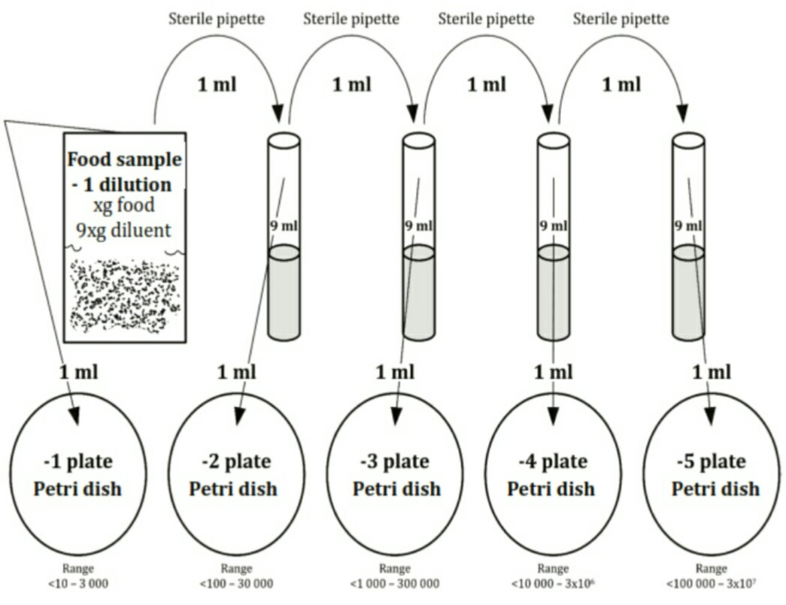
سری‌های دیگر رقت
شکل5. توای آماده‌سازی رقت‌های اعشاری چندتایی- مثالی برای روش کشت آمیخته
سری‌های دیگر رقت‌های مورد نیاز برای اهداف خاص را به همان روش با استفاده از نسبت‌های مختلف سوسپانسیون اولیه به محلول رقیق کننده تهیه کنید. برای مثال: 1 در 2( 1 mlبه1 ml )، 1 در 5( 1 mlبه 4 ml) و نسبت تهیه شده را ثبت کنید و در محاسبه و بیان نتیجه در نظر بگیرید.

Slide 38
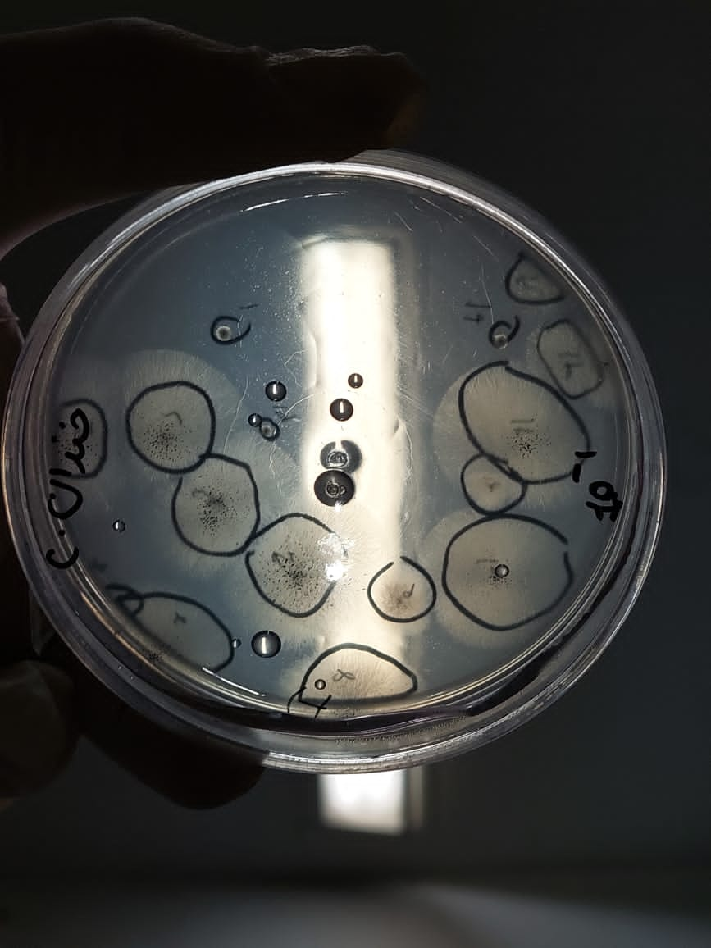
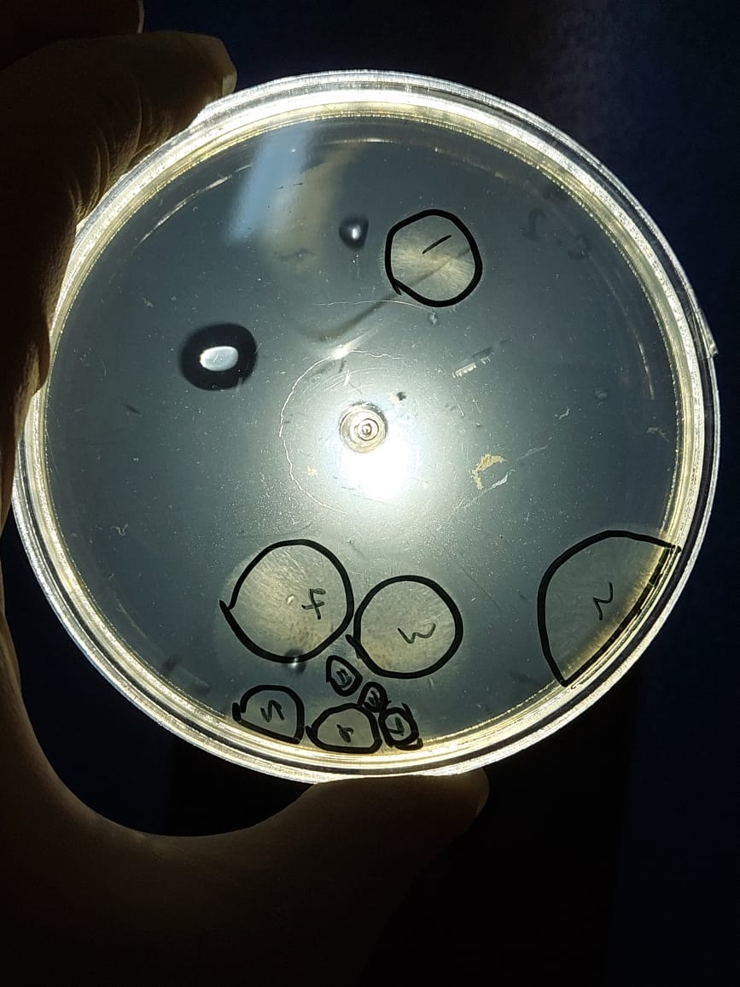
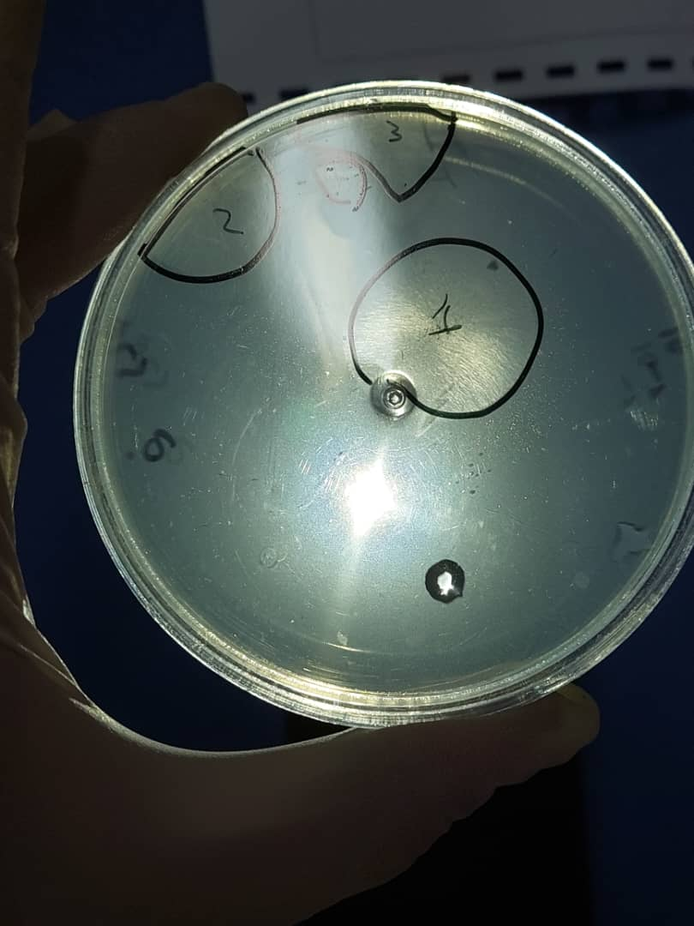
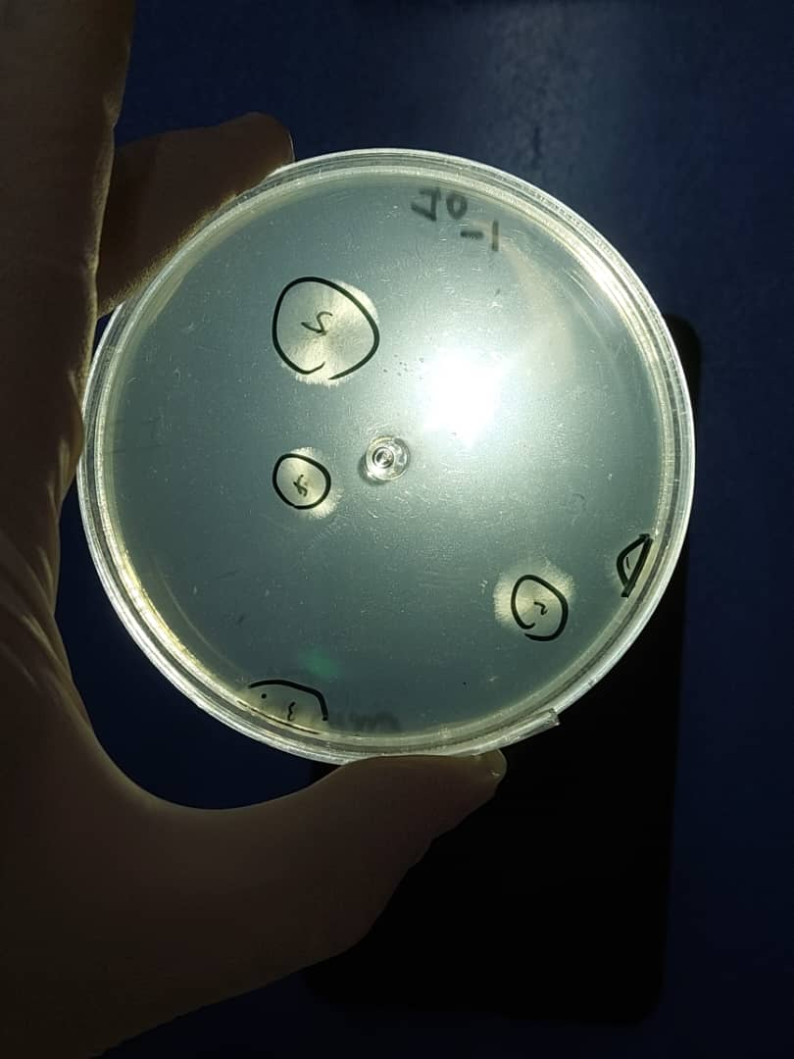
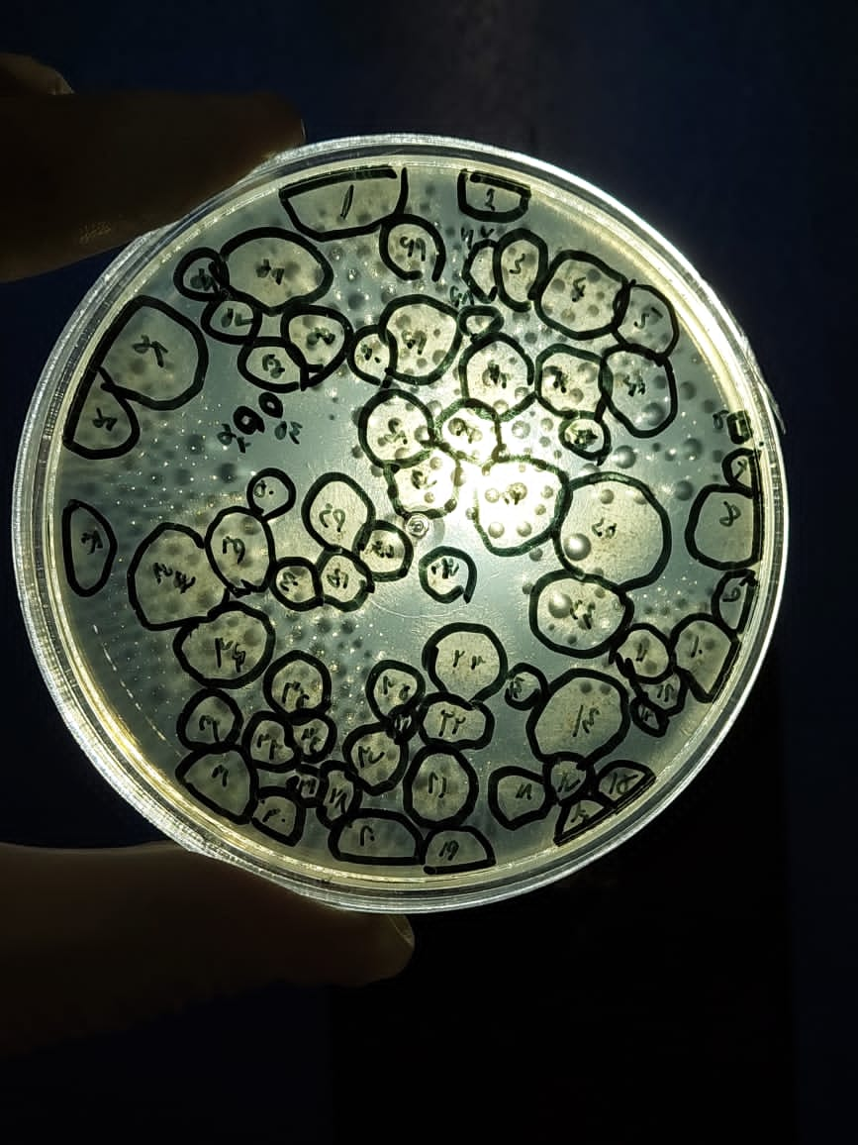
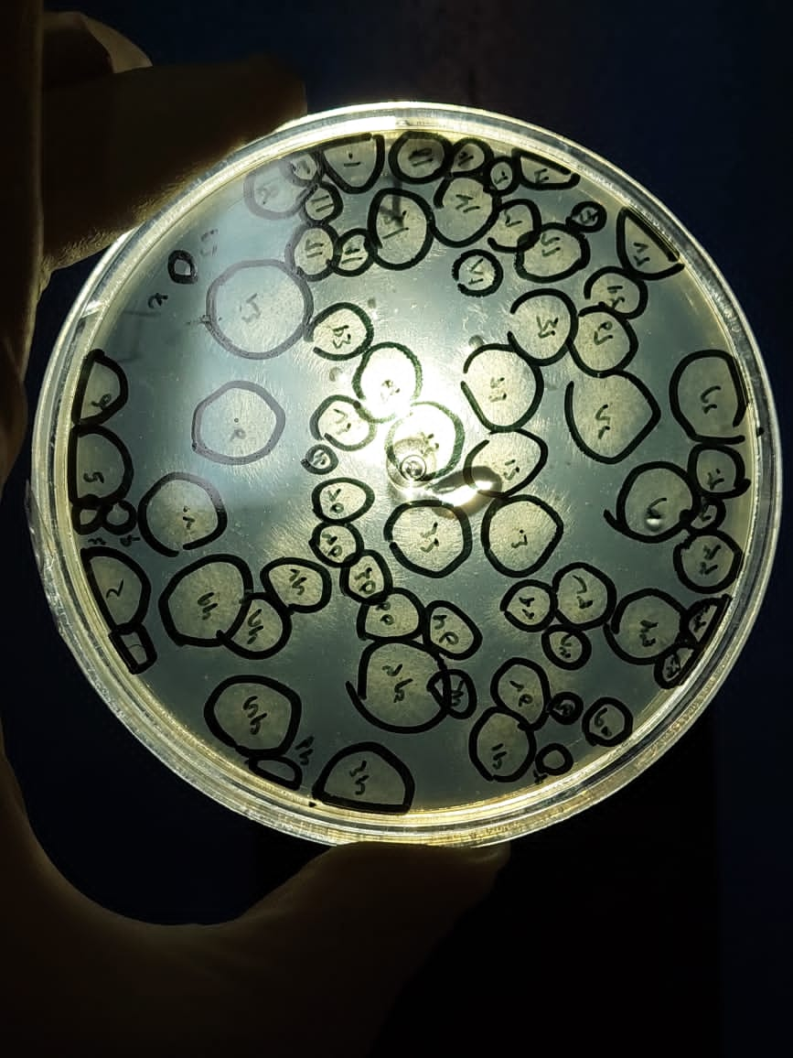
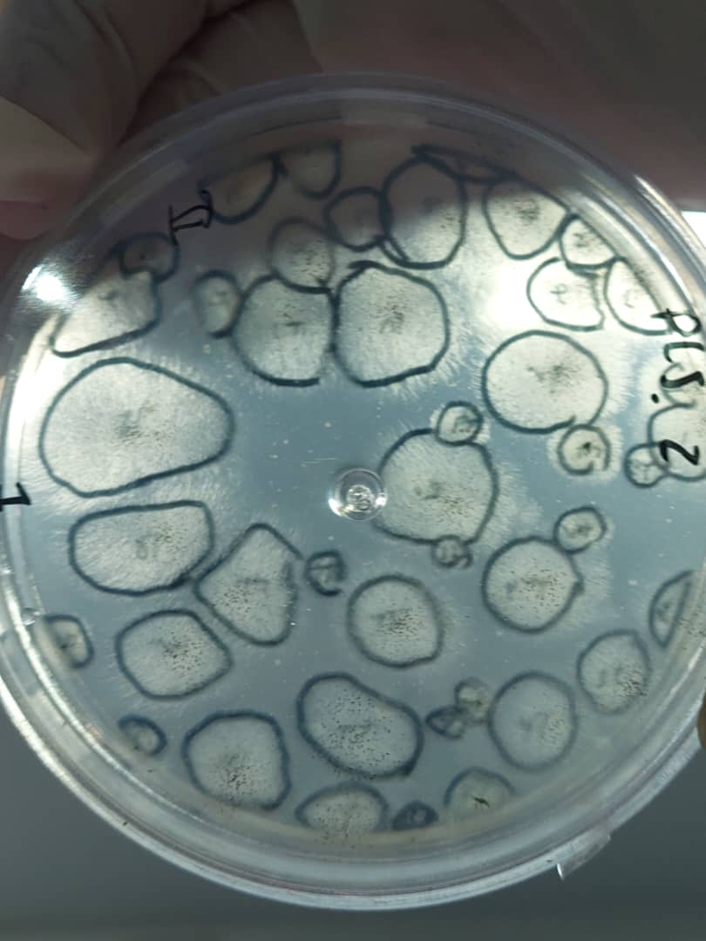
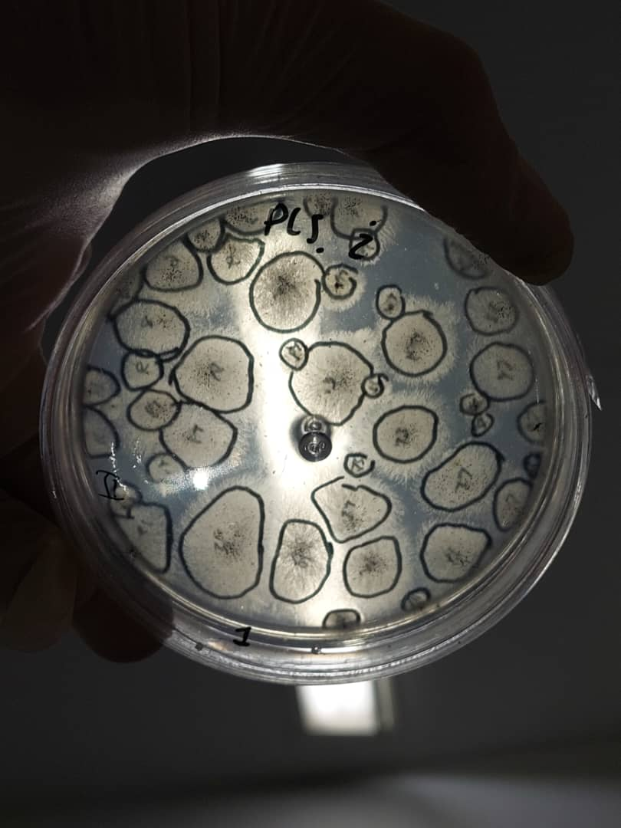
استریل پسته با پلاسما (Gliding Arc) و نتایج آن
کشت باکتریایی برای 3 نمونه پسته بسته(کنترل)، پسته خندان(کنترل) و پسته خندان(استریل شده) در دو رقت 10⁰ (1)و ¹⁻10 انجام شد. محاسبات و نتایج به دست آمده، نشان‌دهنده کاهش تقریبا 40 درصدی مقدار باکتری در نمونه استریل شده نسبت به نمونه کنترل است.
پسته خندان(کنترل)
پسته خندان(استریل شده)

Slide 39
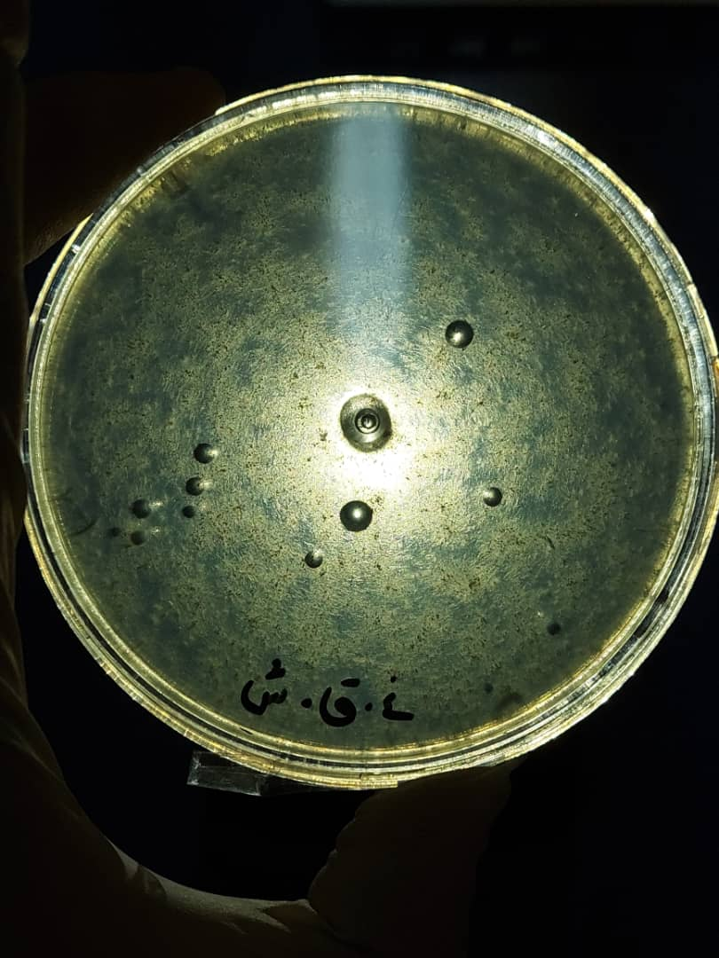

پسته بسته(کنترل)
تعداد کلنی‌های تشکیل شده برای پسته بسته در دو رقت 1 و ¹⁻10 ، قابل شمارش نبود.

Slide 40
استفاده از تکنولوژی های هوشمند
این قسمت مربوط به طراحی و بومی سازی سنسورهای اندازه گیری، جمع آوری و ذخیره سازی پارامتر های اقلیمی موثر در رشد درختان به صورت شبکه‌ای میباشد
عوامل اقلیمی موثر بر رشد گیاه
1) درجه حرارت: حرارت بر فعالیت گیاهی نظیر فتوسنتز(کربن گیری)،قابلیت نفوذ دیواره یافته، جذب آب مواد غذایی، تعرق، فعالیت آنزیمی و انعقاد پروتئین تاثیر می گذارد.
2) رطوبت خاک: آب در گیاهان برای ساختن کربوهیدرات ها، نگهداری شادابی پرتوپلاسم و همچنین برای نقل و انتقال عناصر غذایی لازم است کمبود آب باعث کاهش تقسیم یاخته ای و کوچک ماندن یاخته ها می شود. هم خشکی خاک و هم خیسی بیش از حد آن به رشد گیاه صدمه می زند
3) نور خورشید: نور خورشید یک عنصر آب و هوایی است که بر محیط طبیعی گیاهان تأثیر می گذارد. این یک عامل مفید برای گیاهان است که غذای آنها را از طریق فتوسنتز ایجاد می کند، از طریق آن می تواند بافت های خود را بسازند و در نتیجه رشد و زندگی خود را ادامه دهد.
4) رطوبت هوا: مقدار ذرات آب در هوا را رطوبت نسبی هوا گویند. رطوبت نسبی هوا موجب شادابی برگها ، تسریع در ریشه دهی درختان و رشد و نمو بیشتر آن می شود. رطوبت نسبی هوا به مقدار لازم موجب رشد و نمو بیشتر درختان می شود.
در طرح "طراحی زنجیره تامین چند کاناله پسته با رویکرد توسعه پایدار" نیاز به اندازه گیری و جمع آوری پارامترهای مناسب در رشد درخت پسته بود و لذا با توجه نبود دستگاه جامع جهت اندازی گیری پارامتری ها به صورت تحت شبکه در داخل کشور این گروه جهت تحلیل داده‌های مورد نیاز ابتدا شروع به طراحی سنسور‌های تحت شبکه برای اندازه گیری پارامتر‌های مذکور نمود.

Slide 41


نحوه کارکرد سنسورها
در ابتدا مقادیر نور، دما، رطوبت هوا و رطوبت خاک اندازه گیری شده به سرور جهت ذخیره سازی ارسال می شود.
گره سرور داده های اندازه گیری شده را جهت تحلیل ذخیره می نماید.
در شروع کار سنسور ها و قطعات الکترونیکی مناسب مورد نیاز بررسی شدند. پس از مطالعات مقدماتی و شناسایی قطعات مناسب جهت پروژه، اقدام به خریداری قطعات شد. از سمت دیگر همزمان مدار در نرم افزار پرتیوس شبیه سازی شد و بصورت مجازی مدار راه اندازی شده است. لذا در این مرحله اقدام به پیاده سازی ساخت مدارها نموده ایم.
در این طرح به تعداد دلخواه دستگاه های اندازه گیری و جمع آوری پارامتر های مناسب رشد درخت و ارسال آن به مدار دیگر که دستگاه سرور نام خواهد داشت.

